Slide 1


CONSEIL COMMUNAUTAIRE
10 avril 2025
Secrétaire de séance : M. Jean-Louis LUC

Slide 2
Communication des décisions

Slide 3


D2025-008-AH - Demande de subvention Promotion Touristique
D2025-009-SH - Location de l’atelier n° 2 de l’hôtel d’entreprise de Saint Martin de l’If pour la société VIEL RENOVATION BOIS
D2025-010-AH - Demande de subvention Maison des Services de l’Intercommunalité
D2025-011-SP - Demande de subvention au titre du fonctionnement du conservatoire de musique Intercommunal

Slide 4
Rapporteur :
M. Gérard CHARASSIER
Question n°
1
Objet :
Adoption du procès-verbal de la séance du 6 mars 2025

Slide 5
Il est proposé :
D’adopter le procès-verbal de la séance du 6 mars 2025.

Slide 6
Rapporteur :
M. Gérard CHARASSIER
Question n°
2
Objet :
Mécénat, adoption de la convention cadre et de la charte éthique

Slide 7
Afin de construire avec les acteurs économiques l’animation du territoire et de porter avec eux des projets d’intérêt général, il est proposé d’inscrire Yvetot Normandie dans une démarche de mécénat.
La politique de mécénat est avant tout envisagée comme un outil de mobilisation puissant au service de l’attractivité du territoire, les mécènes étant de réels ambassadeurs des projets partagés. Cette démarche permet également de mobiliser les collaborateurs de l’entreprise et leur faire découvrir les équipements et événements forts du territoire.
Le mécénat est un don. Il se définit comme un soutien matériel ou financier apporté, sans contrepartie directe de la part du bénéficiaire, à une œuvre ou à une personne morale pour l’exercice d’activités présentant un intérêt général.
La France dispose d’un régime fiscal incitatif. En effet, l’entreprise donatrice peut défiscaliser 60 % du montant de son don dans la limite de 0,5 % de son chiffre d’affaires HT, reportable sur 5 ans. Elle peut également bénéficier de contreparties plafonnées à 25 % du montant de son don.

Slide 8
Les projets identifiés peuvent concerner des équipements mais aussi des événements qui contribuent au rayonnement de la Communauté de Communes.
Ces projets partagés peuvent concerner plusieurs domaines : la culture, le patrimoine ou encore l’environnement.
Afin de fixer l’objet et le cadre de la politique de mécénat mise en œuvre, il est nécessaire d’outiller la démarche à travers une convention-cadre et une charte éthique. Ces documents permettent de décrire au mieux la vision et la démarche de la collectivité.
Il est proposé :
D’inscrire Yvetot Normandie dans une démarche de mécénat.
D’adopter la convention cadre et la charte éthique telles que présentées en annexe.

Slide 9
Rapporteur :
M. Gérard CHARASSIER
Question n°
3
Objet :
Rapport égalité Femmes Hommes

Slide 10
En application de la loi n°2014-873 du 4 août 2014 pour l’égalité réelle entre les femmes et les hommes (articles 61 et 77 de la loi), les communes et EPCI de plus de 20 000 habitants doivent présenter à l’assemblée délibérante un rapport annuel en matière d’égalité entre les femmes et les hommes.
Cette présentation a lieu préalablement aux débats sur le projet de budget.
Les objectifs d’Yvetot Normandie dans ce domaine sont :
  Renforcer l'égalité professionnelle femmes hommes ;
  Evaluer, prévenir et traiter les écarts de rémunération entre les femmes et les hommes ;
  Garantir leur égal accès aux corps, cadres d’emplois, grades et emplois de la fonction publique ;
  Favoriser l’articulation entre activité professionnelle et vie personnelle et familiale ;
  Prévenir et traiter les discriminations, les actes de violence, de harcèlement moral ou sexuel ainsi que les agissements sexistes.
Il est proposé de prendre acte de la présentation du rapport égalité femmes-hommes réalisé en 2024.

Slide 11
Rapporteur :
M. Gérard CHARASSIER
Question n°
4
Objet :
Maison des services de l'intercommunalité, validation de l'enveloppe APD, fixation de la rémunération du maitre d'œuvre

Slide 12
Par délibération n° 2024_04_01 du 11 avril 2024, nous avons attribué le marché de maitrise d’œuvre relatif à la construction de la maison des services de l’intercommunalité à l’équipe de maitrise d’œuvre représentée par EN ACT ARCHITECTURE.
Les études d’Avant-Projet Définitif étant terminées, il vous est proposé aujourd’hui d’arrêter l’enveloppe affectée aux travaux.
Pour rappel, le projet vise à rassembler sur un seul et même site plusieurs services à la population ainsi que les services administratifs de la collectivité dans un bâtiment d’environ 2 400 m2.
Le projet vise à répondre à plusieurs enjeux :
  Répondre aux enjeux de l’accessibilité aux services publics ;
  Optimiser le fonctionnement et préserver l’évolutivité du site ;
  Une image valorisante et un marqueur du territoire.

Slide 13
Le futur bâtiment regroupera en un même endroit plusieurs services à destination directe de la population et du développement du territoire :
  France Services ;
  Espace Public Numérique ;
  Relais Petite Enfance ;
  LAEP ;
  Bureaux de permanences pour nos partenaires publics ;
  Antenne de la CCI Rouen Métropole.
Ces services bénéficient actuellement d’une superficie de 305 m2, sur plusieurs sites, parfois vétustes et/ou inadaptés à leur activité.
Ces services bénéficieront dans les futurs locaux de 460 m2. Ces superficies supplémentaires, dans des locaux parfaitement adaptés, permettront d’accueillir les usagers dans de meilleures conditions.
Le reste du site sera occupé par les services administratifs, les salles de réunion (dont une salle permettant la tenue des séances du conseil communautaire) et les locaux techniques.

Slide 14
L’actuel site sera soit mis en location soit mis à la vente en fonction des opportunités qui se présenteront.
Les caractéristiques environnementales du site sont les suivantes :
  Niveau 2 du label Biosourcé ;
  Seuil 2025 de la RT2020 ;
  Conception bioclimatique du bâtiment, privilégiant ainsi les solutions passives de maitrise des températures ;
  30 % de la toiture sera recouverte de panneaux photovoltaïques ;
  Les espaces extérieurs seront enherbés et arborés autant que possible ;
  Les places de stationnement seront en dalles béton à joints enherbés ;
  Une haie sera plantée en limite séparative de la parcelle.
En termes de mobilité, le site offrira aux usagers et aux agents des parkings à vélo. Des bornes électriques seront également accessibles aux visiteurs. L’équipement sera à proximité immédiate d’un arrêt de bus urbain.

Slide 15
Le calendrier prévisionnel de l’opération est le suivant :
  Délibération d’approbation de l’APD : 10 avril 2025
  Lancement de la consultation pour les marchés de travaux : septembre 2025
  Notification des marchés de travaux : décembre 2025
  Début des travaux : février 2026
  Réception des travaux : juin 2027
L’enveloppe financière affectée aux travaux, en valeur décembre 2022, est estimée à 5 851 500 €. Le programme initial estimait les travaux à 5 274 000 €.
L’écart, de 577 500 €, entre l’estimation initiale et l’estimation en phase APD s’explique par une évolution du programme et l’ajout de prestations complémentaires :

Slide 16
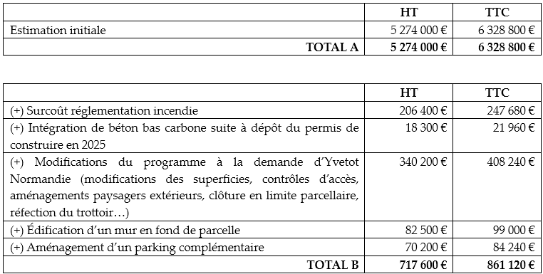
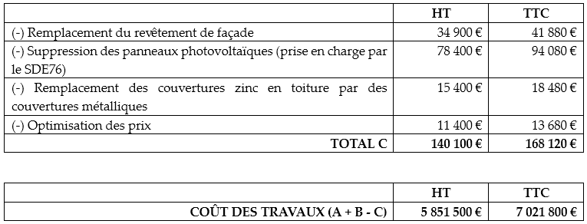

Slide 17
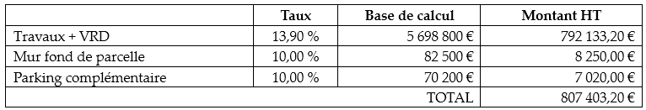
Sur la base de l’enveloppe financière estimative (soit 5 274 000 € HT), les honoraires de la maitrise d’œuvre s’établissaient à 733 086,00 € HT.
Conformément à l’article 6 de l’acte d’engagement du marché de maitrise d’œuvre, la rémunération définitive de la maitrise d’œuvre est arrêtée au stade de l’APD.
Compte-tenu de la nouvelle enveloppe financière, les honoraires de la maitrise d’œuvre s’établissent désormais à 807 403,20 € HT, soit une augmentation de 74 317,20 €. Les honoraires sont ainsi décomposés :

Slide 18
Il est proposé :
D’arrêter l’enveloppe financière des travaux en phase APD à 5 851 500 € HT.
D’autoriser M. le Président à procéder par voie d’appel d’offres pour la dévolution des travaux et à signer les marchés correspondants.
D’arrêter la rémunération du maitre d’œuvre EN ACT ARCHITECTURE à 807 403,20 € HT et d’autoriser Monsieur le Président à signer l’avenant correspondant.
D’autoriser Monsieur le Président à signer et déposer toute autorisation d’urbanisme relative au projet.
D’une manière générale, d’autoriser Monsieur le Président à signer tout document ou convention utile au financement ou à la réalisation de l’opération.

Slide 19
Rapporteur :
M. Jacques CAHARD
Question n°
5
Objet :
Quartier d'affaires La Moutardière, bail à construction, Chambre de Commerce et d'Industrie

Slide 20
Le phasage du projet de quartier d’affaires « La Moutardière » prévoit dans un premier temps, la construction d’un premier bâtiment, qui servira en priorité à reloger les activités compatibles, actuellement locataires du bâtiment principal de la Moutardière.
Ce relogement permettra de procéder ensuite aux travaux de démolition/réhabilitation du bâtiment historique de la Moutardière, prévus sur la phase suivante du projet.
Ce bâtiment mixte accueillera à la fois des ateliers et des bureaux, sur une par-celle d’environ 2669 m².
Afin d’associer divers partenaires à ce projet, permettant notamment de répartir les coûts d’investissement, il a été proposé à la Chambre de Commerce et d’Industrie Rouen Métropole de porter cette opération de construction et la gestion de ce premier bâtiment locatif.
La CCI a donné un accord de principe pour réaliser ce projet sur ses fonds propres et à ses risques, ce qui met en avant le potentiel que ce quartier d’affaires représente.

Slide 21
En tant qu’établissement public, la CCI pourra bénéficier de subventions pour ce projet, notamment la subvention « aux bâtiments locatifs à destination des entreprises » prévue à notre Contrat de Territoire Région - Département 2023-2027.
Par ailleurs, Yvetot Normandie repense son mode de production de foncier économique en passant d'une logique d'aménagement-commercialisation à un modèle de maîtrise publique de ce foncier à long terme.
C’est pourquoi il est prévu de commercialiser ce quartier d’affaires via des baux à construction.
Ainsi, c’est un bail à construction qui serait signé entre le concessionnaire (qui en aura récupéré la propriété auprès de l’EPFN pour réaliser l’aménagement et commercialiser le parc), et la CCI, locataire du terrain sur lequel elle construira ce bâtiment.
La CCI, qui en a accepté le principe, sera ainsi propriétaire du bâtiment et titulaire de droit réel sur le terrain pendant toute la durée de son bail à construction. Ce terrain restera néanmoins la propriété du concessionnaire jusqu’à la fin de la concession date à laquelle il deviendra propriété d’Yvetot Normandie.

Slide 22
Il est envisagé un bail à construction de 50 ans avec une redevance capitalisée de 60 000 € HT à verser à la signature du bail, et une redevance échelonnée de 2 400 € HT/an sur la durée du bail (avec application d’une révision selon l’indice ICC).
La CCI a donné son accord sur ces modalités.
La CCI a délibéré le 16 décembre 2024 pour approuver le lancement d’une étude de faisabilité sur ce projet, sur lequel elle a déjà fléché 2 millions d’euros (le complément de financement sera composé de la subvention Région et d’un emprunt de la CCI).
Il est proposé de donner un accord de principe sur la signature par le concessionnaire d’un bail à construction entre la CCI et le concessionnaire selon les modalités indiquées ci-avant.

Slide 23
Rapporteur :
M. Jacques CAHARD
Question n°
6
Objet :
Quartier d'affaires La Moutardière, lancement de la consultation pour la désignation d'un aménageur concessionnaire

Slide 24
HISTORIQUE DU PROJET
Etudes et concertation avec les élus, la population, les acteurs économiques :
  2018 - 2020 : étude d’urbanisme de requalification du quartier gare d’Yvetot
    3 Ateliers avec les habitants, les acteurs économiques, 4 Comités de pilotages avec les élus, 1 commission urbanisme conjointe Ville et CCYN
  15/04/2021 : séminaire des élus communautaires où le projet est présenté
  21/10/2021 : délibération pour le portage des études techniques par l’EPFN
  2022 - 2023 : étude de marché et de programmation
    11 entretiens avec des acteurs économiques, 3 comités de pilotage, présentation en réunion des VP, en commission Economie, en bureau
  22/06/2023 : délibération pour lancer la concertation préalable et présentation du programme et du budget en conseil communautaire

Slide 25
  15/02/2024 : délibération pour tirer le bilan de la concertation et validation du programme de l’opération
Foncier :
  2021-2024 : échanges et négociations avec le propriétaire de la Moutardière
  24/02/22 : délibération pour le portage foncier de l’opération par l’EPFN
  20/07/2022 : acquisition du terrain Environnement Forêt
  2023-2024-2025 :
    Rencontres et échanges avec les riverains et avis favorable de la copropriété Caroline pour la cession de leur accès qui sera mutualisé avec l’accès au quartier d’affaires
    Avis favorable de l’hôpital pour céder la parcelle pour permettre le carrefour d’entrée principal au projet

Slide 26
  11/04/24 : délibération pour confier la DUP à l’EPFN + délibération périmètre d’études
  19/12/24 : délibération pour signer la convention EPFN qui regroupe toutes les conventions précédentes
Financement :
  Études préalables financées à 80 % par le fonds friches de l’EPFN/Région et le fonds friches de l’État avec France Relance
  Projet inscrit au CRTE (1,3 M€ DETR fléchée), au Contrat de territoire 2024-2027 (1,3 M€ pour ce projet) et sollicitation Région pour le FEDER (1,7 M€) sur la phase 1 d’aménagement

Slide 27
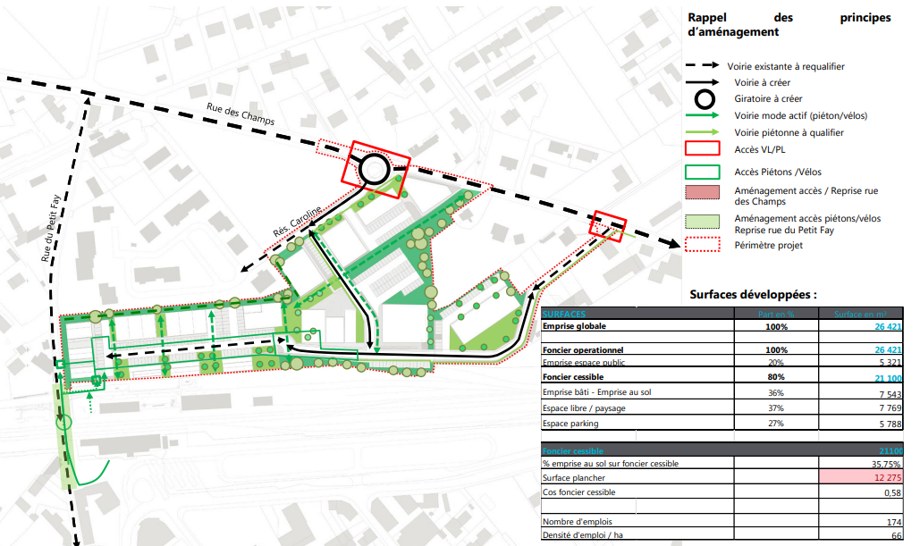
PÉRIMÈTRE DE LA CONCESSION
Le périmètre de l’opération, d’une surface d’environ 2,8 ha, est composé du site à proprement parler de la Moutardière et de l’ancien site de l’entreprise Environnement Forêt, et des emprises liées à la gestion des accès qui seront délimités plus précisément avec l’aménageur.

Slide 28
L’aménagement de ce site permettra :
  De développer l'attractivité du territoire d’Yvetot Normandie et de favoriser la création d'emplois ;
  De répondre à la demande de locaux en location sur le secteur urbain ;
  De proposer un parcours d’accueil des entreprises tout au long de leur vie, comme le prévoit la stratégie de développement économique d’Yvetot Normandie, en créant une pépinière d’entreprises avec espace co-working, des hôtels d’entreprises et du foncier à louer ;
  De développer une offre à vocation économique complémentaire à celle des parcs d’existants ;
  D’affirmer l’identité du lieu, son caractère innovant et sa conception environnementale, vecteur d’image pour le territoire ;
  De repenser et requalifier le quartier de la Moutardière, au pied de la gare, qui est l’une des portes d’entrée du territoire, par un projet qualitatif ;
  De valoriser le patrimoine bâti industriel au cœur d’un nouveau quartier attractif ;
  D’améliorer l’attractivité économique du territoire tout en recyclant un site en friche, dans le cadre des objectifs du ZAN.

Slide 29
En tranche ferme :
  L’aménagement d’une dizaine de lots commercialisés en priorité via des baux à construction, répartis comme suit :
    Une offre de locaux tertiaires et mixtes avec 70 % d’activités et 30 % de bureaux accompagnants sur environ 8300 m² de SDP ;
    Un hôtel de 60 à 80 chambres, représentant 2 600 m² SDP, en lien avec la gare.
  La construction d’un cœur d’activité tertiaire, composé d’une pépinière, d’un espace de coworking et de restauration, autour du bâtiment principal réhabilité (la nef de la Moutardière) représentant environ 1435 m² ;
  La réalisation de travaux d’infrastructures (voirie, réseaux secs et humides, espaces libres, espaces verts et paysagers et installations diverses), étant notamment déclinés comme suit :
    Une trame verte structurante (franges et continuité paysagère interne, le tout formant un maillage complet support de biodiversité) ;
    Une trame bleue (noues, bassin de rétention)

Slide 30
    Une trame viaire composée de :
      Pour les véhicules, des voiries à double sens issues du réaménagement de voies existantes et de création de voies nouvelles, avec bornes de recharge.
      Pour les modes actifs, un maillage de cheminements doux (piétons, cycles) connecté à la gare, avec des stationnement 2 roues.
      Une reconfiguration des accès au futur quartier d’affaires avec la création d’un carrefour avec la rue des Champs
En tranches optionnelles :
  La construction d’un bâtiment mixte (artisanat/tertiaire) pour reloger les entreprises de la Moutardière (en option si la CCI ne confirmait pas la réalisation de cet investissement) ;
  La construction d’un bâtiment tertiaire supplémentaire.

Slide 31
Choix de la concession d’aménagement :
Pour répondre aux enjeux de ce projet, au regard de ces caractéristiques et compte tenu notamment des moyens humains, techniques et financiers à engager pour réaliser cette opération, il est proposé d’en confier la réalisation à un aménageur dans le cadre d’une concession d’aménagement sans transfert de risque économique sur le futur concessionnaire
Durée de la concession :
La durée prévisionnelle de la concession d'aménagement est fixée à 20 ans, comprenant une phase d'aménagement et de constructions (5 à 7 ans), puis une phase d'exploitation des opérations immobilières (12 à 15 ans).

Slide 32
Missions confiées au futur concessionnaire :
Les missions confiées au futur concessionnaire couvriront l’ensemble des tâches nécessaires à la réalisation complète de l’opération d’aménagement, dans le respect des exigences fixées dans le traité de concession d’aménagement.
Le concessionnaire aura notamment pour principales missions :
  Constituer une équipe pluridisciplinaire,
  Réaliser les études,
  Réaliser toutes démarches et procédures administratives et réglementaires préalables,
  Proposer et animer un dialogue constructif via des actions de communication et participation du public au projet pour favoriser son appropriation tout au long de la réalisation de l’opération
  Obtenir la maitrise foncière de l’ensemble de terrains d’assiette de l’opération,
  Assurer la gestion immobilière et locative des bâtiments du site dès leur acquisition par l’EPFN jusqu’à leurs démolitions,
  Assurer l’entretien et le gardiennage du site,
  Réaliser tous les travaux d’aménagement et de construction suivant le programme,

Slide 33
  Assurer la commercialisation via la location des lots à bâtir via des baux à construction en priorité, recouvrir les redevances périodiques,
  Obtenir une labellisation environnementale de l’opération,
  Assurer l’ensemble des tâches d’ordonnancement, de coordination et de pilotage de l’opération, ainsi que l’ensemble des tâches de gestion administrative, juridique, technique et financière nécessaire à la bonne réalisation de l’opération,
  Rechercher tous les financements publics et privés possibles
  Elaborer une méthodologie permettant d’assurer le suivi de l’opération,
  Clore l’opération d’aménagement sur les plans juridique, technique, foncier et financier.
Le montant total maximum de cette opération d’aménagement (produits/dépenses) est estimé à hauteur de 23 M€ HT.
Il est rappelé que nonobstant l’absence de transfert du risque économique pesant sur le concessionnaire, une participation de la Communauté de Communes dans le financement de l’opération sera nécessaire.

Slide 34
Au regard de l’importance de la conception globale du projet, il est décidé d’opter pour une procédure (formalisée) avec négociation.
La consultation est pensée selon les caractéristiques suivantes :
  Une première phase dédiée à l’examen et la sélection des candidatures, avec une limitation entre 1 et 4 candidats admis à déposer une offre,
  Une deuxième phase dédiée à l’examen et la sélection des offres initiales, avec une limitation du nombre des candidats (entre 1 et 3 candidats) admis à participer à la phase de négociation,
  L’organisation d’une visite du site avec les candidats admis à négocier, sous réserve de l’accord du propriétaire
  Une phase de négociation,
  L’examen et la sélection des offres finales,
  La mise au point du contrat
  Le choix de l’aménageur concessionnaire.

Slide 35
La sélection des candidats admis à participer à la phase d’offres sera effectuée par le représentant de la CCYN, sur l’avis de la commission spécifique sur la base des critères suivants :
  Adéquation des capacités professionnelles et techniques
  Pertinence et Qualité des références des candidats sur des opérations d’aménagement similaires
  Adéquation des capacités économiques et financières
A la réception des offres initiales, il sera procédé à une sélection des candidats admis à participer à la phase de négociation à partir des critères de sélection fixés dans le règlement de sélection.
A l’issue de cette phase de négociation et à la réception des offres finales, le traité de concession d’aménagement sera confié au candidat ayant présenté l’offre économiquement la plus avantageuse sur la base des critères de sélection suivants :
  Critère financier (30%),
  Critère technique (60%),
  Qualité des propositions en matière de développement durable (10%).

Slide 36
L’aménageur le mieux classé sera désigné par le Conseil communautaire, sur proposition du représentant habilité à mener les discussions et à signer la concession d’aménagement et sur l’avis émis par la CAO dédiée à l’opération.
A date, le lancement de la procédure de passation est envisagé au mois d’avril 2025.
La date prévisionnelle d’attribution de la concession est envisagée au mois de février 2026.

Slide 37
Il est proposé :
D’approuver les modalités de publicité et d’organisation de la procédure de passation telles que définies précédemment en vue de l’attribution du traité de concession d’aménagement portant sur la réalisation de l’opération d’aménagement du quartier d’affaires de la gare d’Yvetot.
D’autoriser Monsieur le Président à lancer la procédure de passation correspondante en vue de désigner l’aménageur dont l’offre est la mieux-disante pour l’exécution du traité de concession d’aménagement décrit précédemment, sans transfert du risque économique.
De désigner Monsieur le Président comme étant la personne habilitée à engager les discussions en vue de la conclusion du traité de concession d’aménagement et à signer la convention et tous les documents nécessaires à la mise en œuvre de cette délibération.

Slide 38
Rapporteur :
M. Gérard CHARASSIER
Question n°
7
Objet :
Quartier d'affaires La Moutardière, commission d'appel d'offres, appel à candidature

Slide 39
L'article L. 1414-2 du CGCT dispose que « pour les marchés publics passés selon une procédure formalisée dont la valeur estimée hors taxe prise individuellement est égale ou supérieure aux seuils européens qui figurent en annexe du code de la commande publique […] le titulaire est choisi par une commission d'appel d'offres composée conformément aux dispositions de l’article L. 1411-5. ».
La CAO a pour mission :
  D’analyser les candidatures et les offres des entreprises ;
  D’attribuer le marché à l’entreprise présentant l’offre économiquement la plus avantageuse ;
  De donner un avis sur tout projet d’avenant à un marché public entraînant une augmenta-tion du montant global supérieure à 5 %.
Par délibérations n° 2020_09_26 et n° 2020_10_01, nous avons procédé à la création et à la désignation des membres de la CAO.
Cette dernière est compétente pour tous les marchés de la collectivité relevant de son domaine d’intervention.

Slide 40
La consultation relative à la concession d’aménagement La Moutardière suppose l’intervention de la Commission d’Appel d’Offres (CAO). Compte-tenu de l’ampleur et des particularités du projet La Moutardière, il est proposé de créer une CAO spécifique qui ne traitera que de ce dossier.
Pour rappel, la CAO est présidée par le Président de la collectivité et est composée de cinq membres (cinq titulaires et cinq suppléants) de l'assemblée délibérante élus en son sein à la représentation proportionnelle au plus fort reste sans panachage ni vote préférentiel (D. 1411-3).
La composition de celle-ci doit assurer le respect du principe de la représentation proportionnelle des différentes tendances en son sein.
L’élection a lieu au scrutin secret sauf accord unanime contraire (L. 2121-21). Il n’y a pas d’élection dans le cas où une seule liste a été présentée après appel de candidatures.
L'article D. 1411-5 du Code général des collectivité territoriale prévoit que, préalablement aux opérations électorales de désignation des membres titulaires et suppléants de la CAO, le conseil communautaire doit fixer les conditions de dépôt des listes.

Slide 41
Il est proposé de fixer les conditions de dépôt des listes de la Commission d’Appel d’Offres comme suit :
  les listes seront déposées sous enveloppe cachetées auprès du Président d'Yvetot Norman-die en début de conseil communautaire ayant pour objet la désignation des membres de cette commission,
  une ou plusieurs listes pourront être déposées,
  les listes pourront comporter moins de noms qu'il n'y a de sièges de titulaires et de sup-pléants à pourvoir (D. 1411-4),
  les listes devront indiquer les noms et prénoms des candidats aux postes de titulaires et de suppléants.

Slide 42
Rapporteur :
M. Gérard CHARASSIER
Question n°
8
Objet :
Appel à projets citoyens YOU 2025

Slide 43
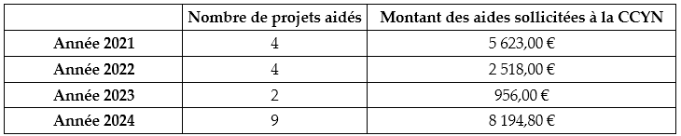
Depuis 2021, nous avons mis en place un fonds de participation qui a pour but de donner aux associations et aux habitants la possibilité de contribuer pleinement à la transition écologique de leur territoire.
19 associations ou collectifs d’habitants ont pu être aidés.
L’enveloppe initiale était de 15 000 € par an.
Le bilan synthétique des dossiers déposés lors des 3 dernières années est le suivant :

Slide 44
Au vu des montants d’aides sollicitées, la commission transition écologique et énergétique souhaite poursuivre ce dispositif pour l’année 2025, mais propose de réduire l’enveloppe à 10 000 €.
Le règlement de l’appel à projets citoyens est annexé à la délibération.
Pour rappel, les projets doivent avoir pour objectif de contribuer à la transition écologique du territoire (climat, biodiversité, ressources naturelles, énergie, économie circulaire, économie sociale et solidaire, air, santé…)
Les projets peuvent être par exemple :
  Ateliers participatifs de fabrication de composteurs, toilettes sèches
  Plantation d’arbres fruitiers dans un quartier
  Organisation d’un spectacle sur le thème du gaspillage alimentaire pour le grand public
  Création d’un jardin partagé, nichoirs, ruches… dans un quartier

Slide 45
Les projets déposés feront l’objet d’une première expertise par le service transition écologique et énergétique pour vérifier :
  Leur adéquation avec les critères d’éligibilité de l’appel à projets,
  Leur faisabilité technique et financière
Puis ces derniers seront étudiés par la commission transition écologique et énergétique en fonction des critères définis d’éligibilité (impacts environnementaux sur le territoire, diminution des émissions de gaz à effet de serre, gain énergétique, nombre de personnes touchées…). La commission validera la subvention allouée.
Il est proposé :
  Que les projets inférieurs à 1 000 € soient directement soumis au Président qui validera l’attribution de la subvention. La commission puis le conseil communautaire seront ensuite informés ;
  Que les projets égaux ou supérieurs à 1 000 € soient exposés à la commission transition écologique et énergétique pour avis. Ils seront présentés en conseil communautaire qui validera l’attribution de subvention.

Slide 46
Le nombre de projets pouvant être déclarés lauréats n’est pas fixe : la pertinence et le coût du projet (qui doit être inférieur à l’enveloppe totale du fonds) conditionnent le nombre de lauréats.
Les projets pourront obtenir :
  100 % des dépenses pour les projets inférieurs ou égaux à 500,00 € TTC ;
  60 % des dépenses pour les projets allant de 500,01 € à 1999,99 € TTC ;
  40 % des dépenses pour les projets allant de 2 000,00 € à 9 999,99 € TTC ;
  30 % des dépenses pour les projets supérieurs à 10 000 € et l’aide sera plafonnée à 5 000 € TTC.
Il est proposé :
  D’approuver le lancement de l’appel à projet citoyen YOU 2025, fonds de participation « vert » à compter du 10 avril 2025.
  D’approuver le règlement de l’appel à projet tel que présenté en annexe.
  De doter cet appel à projet d’une enveloppe de 10 000 €.
  D’autoriser Monsieur le Président, ou son représentant, à signer les pièces relatives à ce dossier, et à verser les subventions au fil de l’eau aux candidats pour les projets inférieurs à 1 000 €.
  Que les crédits nécessaires seront inscrits au budget principal 2025 aux chapitres 65 et 204.

Slide 47
Rapporteur :
M. Gérard CHARASSIER
Question n°
9
Objet :
Aides à la rénovation énergétique 2025

Slide 48
Il est proposé de poursuivre et d’amplifier l’aide à la rénovation des habitations de son territoire mise en place depuis 4 ans.
Pour l’année 2024, l’enveloppe financière était de 180 000 € et a permis d’aider à la rénovation 28 logements pour un total d’aides intercommunales de 140 000 €.
Pour l’année 2025, il est proposé de fixer l’enveloppe financière à 100 000 €.
Les bénéficiaires de la subvention sont les propriétaires occupants.
Ils ont l’obligation de s’inscrire dans une rénovation énergétique globale, faisant un saut d’au moins 2 étiquettes énergétiques au logement.
Pour s’assurer du bon suivi des dossiers, Yvetot Normandie s’appuie sur l’expertise et le suivi technique et juridique des dossiers par les conseillers France Rénov.
Chaque demandeur doit obligatoirement s’appuyer sur un conseiller France Rénov et entrer dans le programme « Ma Prime Renov Parcours accompagné » ou « Ma Prime Logement Décent ».

Slide 49
L’aide d’YN est fonction du revenu des ménages.
Elle abondera les aides nationales, régionales, départementales et autres dans la limite des seuils d’écrêtement des aides :
  Pour les ménages aux revenus très modestes : YN accordera une aide forfaitaire de 5 000 €
  Pour les ménages aux revenus modestes : YN accordera une aide forfaitaire de 4 000 €
  Pour les ménages aux revenus intermédiaires : YN accordera une aide forfaitaire de 2 000 €
Afin de s’assurer que tous types de bénéficiaires puissent déposer un dossier, l’enveloppe globale est répartie comme suit :
  60 000 € pour les ménages aux revenus très modestes ;
  30 000 € pour les ménages aux revenus modestes ;
  10 000 € pour les ménages aux revenus intermédiaires.

Slide 50
Les aides seront accordées jusqu’à épuisement des crédits annuels inscrits au budget 2025 d’YN, dans l’ordre d’arrivée des dossiers COMPLETS, par catégorie de ménage, selon les enveloppes déterminées ci-dessus. YN autorise la fongibilité entre les enveloppes prévues ci-dessus.
Dans le cas où le demandeur bénéficie d’une aide via « Ma Prime logement décent » afin de rénover un logement en forte dégradation, l’aide d’YN pourra être directement versée sur le compte de l’artisan qui a réalisé les travaux, sous conditions.
Il est proposé :
D’instaurer un dispositif de subventions aux propriétaires occupants domiciliés sur le territoire intercommunal, dans le cadre de la rénovation énergétique globale de leur logement, jusqu’à extinction de l’enveloppe.
D’approuver le règlement de ce dispositif tel qu’annexé à la présente. Le dispositif prendra effet au 15 mars 2024 et se terminera au 30 novembre 2025 au plus tard.

Slide 51
De fixer l’enveloppe maximale dédiée à ce dispositif à 100 000 € avec la répartition suivante :
  • 60 000 € seront réservés pour les ménages aux revenus très modestes ;
  • 30 000 € seront réservés pour les ménages aux revenus modestes ;
  • 10 000 € seront réservés pour les ménages aux revenus intermédiaires.
D’inscrire les crédits nécessaires au budget primitif 2025 du budget principal au chapitre 70, article 20422.
Dire que ces subventions seront amorties sur une durée de 15 ans.
D’autoriser Monsieur le Président à prendre toutes les mesures et signer tout document néces-saire pour la mise en œuvre de cette décision.

Slide 52
Rapporteur :
M. Gérard CHARASSIER
Question n°
10
Objet :
Obligations Réelles Environnementales, mise en place du dispositif

Slide 53
Les obligations réelles environnementales sont un dispositif foncier, volontaire et contractuel, de protection de l’environnement.
Il permet à tout propriétaire d’un bien immobilier de mettre en place, s’il le souhaite, une protection environnementale attachée à son bien pour préserver des éléments de biodiversité et des modalités de gestion favorable à la biodiversité.
Il peut s’agir, par exemple, de conserver une bande enherbée existante sur un terrain cultivé ou de restaurer une zone humide.
La mise en place d’une ORE passe par un contrat (sous forme authentique) signé entre deux cocontractants :
  le propriétaire du bien ;
  et un cocontractant qui peut être un établissement public ou une personne morale de droit privé agissant pour la protection de l’environnement.
Sa durée peut aller jusqu’à 99 ans.

Slide 54
Les obligations perdurent pendant toute la durée prévue au contrat, indépendamment des éventuels changements de propriétaire du bien immobilier ou, s’il vient à faire défaut, du co-contractant.
Le contrat est enregistré au Service de la Publicité Foncière et de l’Enregistrement pour garantir sa validité et en assurer l’information pour les propriétaires successifs du bien immobilier
Le propriétaire est exempt de toutes taxes et droits d’enregistrement.
Yvetot Normandie supportera les frais d’enregistrement à la publicité foncière (actuellement, ces frais sont d’environ 30 € par acte).
Le Parc, fort de son expérience, nous accompagne dans la mise en place des ORE.

Slide 55
Il est proposé :
De s’engager dans la démarche des Obligations Réelles Environnementales sur le territoire intercommunal.
Que chaque proposition d’ORE fera l’objet d’une délibération.
De financer l’enregistrement à la publicité foncière de l’acte authentique administratif lié à chaque contrat ORE.

Slide 56
Rapporteur :
M. Gérard CHARASSIER
Question n°
11
Objet :
Obligations Réelles Environnementales, signature du contrat avec La Paysagerie En Caux

Slide 57
La Paysagerie-en-Caux, située sur la commune de Baons-le-Comte, est une ancienne exploitation agricole laitière de deux (2) hectares située dans un clos-masure.
Ce bel ensemble paysager et architectural est acquis par Eric Germain en 2015.
Celui-ci met en place l’association loi 1901 “la Paysagerie-en-Caux" et progressivement le site est renaturé : la prairie fauchée devient un terrain où la faune, la flore, le pâturage, les vergers, le maraîchage se côtoient.
La Paysagerie-en-Caux possède un véritable intérêt pour la biodiversité. Celui-ci contient un ensemble d’éléments supports de biodiversité (arbres morts, prairies, alignements d’arbres de hauts jets, vergers, haies sèches, jardin-forêt, etc.) qui contribuent à en faire un réservoir de biodiversité. Ces milieux sont favorables à la faune.
La préservation des éléments supports de biodiversité sur la propriété de la Paysagerie-en-Caux constitue donc un enjeu fort de biodiversité locale. La situation de ces parcelles entre espace urbain et zones cultivées contibue à renforcer leur rôle de zone tampon, de transition paysagère intéressante mais aussi de corridor de biodiversité.

Slide 58
Les modalités d’entretien du site sont aussi des éléments qui permettent la préservation de la biodiversité et que le propriétaire souhaite conserver : travail du sol limité, zéro phyto, rotation des cultures, mulching, paillage, taille des arbres limitée...
Enfin, le site a une visée pédagogique importante comme avec l’école du dehors avec l’école de Sainte-Marie-des-Champs ou l’atelier de jour d’Yvetot du CCAS.
La préservation du site permet aussi de répondre au plan d’aménagement et de développement durable du PLUi en maintenant des éléments végétalisés, patrimoine naturel, engageant une dynamique de gestion alternative des eaux pluviales, développant la trame verte et bleue. C’est aussi un moyen de préserver les caractéristiques des paysages traditionnels des clos-masures, typiques du Pays de Caux.
Les droits et obligations d’Yvetot Normandie dans l’ORE seraient les suivants:
  Aider à la recherche de financements si besoin, et à la demande du propriétaire ;
  Apporter des conseils de gestion, d’entretien sur les parcelles concernées par l’ORE ;
  Être un relai d’informations pour les éléments liés à l’environnement sur le territoire.

Slide 59
Les droits et obligations de La Paysagerie-en-Caux concernent la gestion du site et préservation des éléments de biodiversité tels que présentés ci-avant.
Il est proposé :
De valider la proposition de contractualisation des Obligations Réelles Environnementales avec le propriétaire de la Paysagerie-en-Caux à Baons-le-Comte.
D’autoriser le Vice-Président en charge de la Transition Ecologique à signer le contrat d’ORE avec Monsieur Eric Germain.
D’autoriser le Président à authentifier l’acte administratif du contrat d'ORE.

Slide 60
Rapporteur :
M. Gérard CHARASSIER
Question n°
12
Objet :
Subvention de fonctionnement à l'association "La Bicyclerie"

Slide 61
Un des axes de travail d’Yvetot Normandie concerne la mobilité et les déplacements doux (PCAET, plan vélo, autorité organisatrice de la mobilité…).
C’est dans ce cadre qu’Yvetot Normandie souhaite acter un partenariat avec l’association la Bicyclerie.
L’association « la Bicyclerie garage solidaire » a été créée en 2019 avec pour objet de faciliter l’accès pour tous au vélo et de promouvoir l’utilisation du vélo en déplacement doux.
Elle repose sur l’engagement d’une douzaine de bénévoles.
L’association intervient pour l’aide matérielle et l’apprentissage de la réparation des vélos.
Elle remet également en état des vélos destinés à la destruction et les propose à prix solidaire.
Yvetot Normandie est un partenaire historique de la Bicyclerie puisque les 2 structures ont conventionné dès 2019 avec le service rudologie pour la récupération des vélos jetés en déchetterie.

Slide 62
Pour l’année 2024, ce sont près de 350 vélos qui ont été remis en état et proposés à prix solidaire (1 200 vélos depuis 2019).
Ce sont également près de 200 vélos qui ont été entretenus et réparés avec leur propriétaire (1 000 vélos depuis 2019).
Les usagers de la Bicyclerie viennent d’Yvetot et des communes avoisinantes (territoire d’Yvetot Normandie).
La Bicyclerie prend part aux différentes manifestations organisées sur le territoire. Notamment en 2024, l’association a été partenaire de la manifestation autour du passage de la flamme olympique en proposant aux habitants de régler/réparer leur vélo et de gagner un vélo.
La Bicyclerie était jusqu’en décembre 2024 dernier hébergée à titre gracieux par la ville d’Yvetot dans le local du tribunal. Ayant dû quitter les locaux, l'association a trouvé un nouvel endroit situé 23 rue de la République, l’ancienne "bonne occas" et a pu s’y installer en janvier 2025.

Slide 63
En mars 2025, l’association a sollicité officiellement Yvetot Normandie ainsi que la ville d’Yvetot pour une subvention à ses nouveaux frais de fonctionnement.
Au vu des objectifs partagés par la Bicyclerie et Yvetot Normandie, il est proposé de conventionner avec la Bicyclerie pour une durée de 3 ans afin de soutenir son action d’économie circulaire et solidaire pour le territoire en faveur de la mobilité douce.
Yvetot Normandie et la Bicyclerie ont ainsi retenu trois domaines de coopération définis au sein de leur politique de transition écologique et de mobilité durable :
  Aider à la mobilité douce via la vente de vélos d’occasion révisés et la gestion et l’animation d’ateliers d’auto-réparation de vélo ;
  Favoriser l’économie circulaire et le réemploi ;
  Promouvoir et sensibiliser : animations, café associatif, événementiel…
Les droits et obligations de chaque partie sont listés dans le projet de délibération.
Il est proposé de verser une subvention de 2 000 € par an pendant 3 ans.

Slide 64
Il est proposé :
D’autoriser Monsieur le Président à signer la convention partenariale triennale jointe en annexe.
De verser une subvention annuelle de 2 000 € à l’association la Bicyclerie pendant une durée de 3 ans.
D’inscrire les crédits nécessaires au budget principal 2025 et suivants au chapitre 65.

Slide 65
Rapporteur :
Mme Virginie BLANDIN
Question n°
13
Objet :
Aide à l'acquisition de robot tondeuse ou de tondeuse mulching

Slide 66
Le Programme Local de Prévention des Déchets Ménagers et Assimilés (PLPDMA) a été adopté lors du conseil du 15 octobre 2024.
Ce programme comporte l’action « Promouvoir la gestion de proximité des déchets verts » comprenant l’aide au financement de robots tondeuses et de tondeuses mulching
Les objectifs de réduction des déchets sont :
  Réduire de 15 % les quantités de déchets ménagers et assimilés produits par habitant en 2030 par rapport à 2010,
  Diminuer de 30 % les quantités de déchets verts produits par habitant en 2030 par rapport à 2010.
L’objectif de ce dispositif est d’aider financièrement les particuliers résidant sur le territoire d’Yvetot Normandie à acquérir un robot tondeuse ou une tondeuse mulching afin de réduire notre production de déchets verts.

Slide 67
Pour rappel, le coût de transport et de traitement de nos déchets verts représente environ 340 000 € TTC par an.
Si Yvetot Normandie atteint son objectif de réduction des déchets verts de 30 %, il est estimé une économie de 103 000 € par an pour les déchets verts.
Ce dispositif d’aide sera accordé aux habitants du territoire pour l’année 2025 jusqu’à la dépense totale de l’enveloppe financière.
Il est proposé d’ouvrir une enveloppe financière de 30 000 € pour l’année 2025. Cette aide est réservée aux particuliers qui résident à l’année dans l’une des 19 communes de la Communauté de Communes Yvetot Normandie.
Il est proposé une subvention de 30 % du montant TTC, limitée à 200 € pour les robots tondeuses et les tondeuses mulching. Les tondeuses doivent être 100 % mulching qu’elles soient électriques, thermiques ou manuelles.

Slide 68
Un kit mulching ou une adaptation mulching sur une tondeuse ne sont pas éligibles à l’aide.
La facture d'achat chez un professionnel ou une association de revente doit être datée entre le 14 avril 2025 et le 30 novembre 2025.
Le projet de règlement des aides est joint en annexe.
Il est proposé :
D’autoriser Monsieur le Président à instaurer un dispositif de subvention aux personnes physiques domiciliées sur le territoire pour l’achat d’un robot tondeuse ou d’une tondeuse mulching.
D’approuver le règlement de ce dispositif tel qu’annexé à la présente délibération. Le dispositif prendra effet au 14 avril 2025 jusqu’au 30 novembre 2025.
De fixer l’enveloppe maximale dédiée à ce dispositif à 30 000 €.
D’autoriser Monsieur le Président à prendre toutes les mesures et signer tout document néces-saire pour la mise en œuvre de cette délibération.

Slide 69
Rapporteur :
Mme Virginie BLANDIN
Question n°
14
Objet :
CITEO/ADELPHE, contrat filière emballages ménagers et papiers

Slide 70
L’éco-organisme CITEO / ADELPHE en charge de la filière Emballages Ménagers et papiers a été réagréé pour la période 2025 – 2029.
Ce contrat permet à Yvetot Normandie d’obtenir des soutiens à la collecte sélective des emballages et des papiers.
Le contrat type est joint en annexe. Il y a peu de changement par rapport au précédent contrat mais le nouveau contrat propose un meilleur soutien aux postes d’animateur de tri qui est désormais de 10 000 € par an par animateur (contre 8 000 € précédemment).
Pour mettre en œuvre ce nouveau contrat de manière rétroactive au 1er janvier 2025, il est nécessaire de délibérer avant le 30 avril 2025 et de signer ce contrat avant le 31 mai.
Il est proposé de délibérer en autorisant le Président à signer le nouveau contrat type pour la collecte sélective CITEO / ADELPHE 2025 – 2029.

Slide 71
Rapporteur :
Mme Virginie BLANDIN
Question n°
15
Objet :
OCABJ, contrat pour la filière ameublement, bricolage et jardinage

Slide 72
L'Organisme Coordonnateur de l'Ameublement, Bricolage et Jardinage (OCABJ) a été agréé le 21 octobre 2024 suite à l'agrément de VALOBAT sur certaines catégories de déchets de cette filière.
De manière rétroactive, à compter du 1ᵉʳ janvier 2024, la prise en charge des Articles de Bricolage et de Jardinage (ABJ) va donc être transférée pour une partie des Collectivités vers VALOBAT.
Cette répartition est nécessaire pour assurer un équilibre des tonnes prises en charge opérationnellement et soutenues, proportionnellement aux tonnages mis en marchés de chacun des éco-organismes, afin d'équilibrer les dépenses mais aussi de permettre à chaque éco-organisme de répondre à ses obligations de collecte et de valorisation.
Le nouveau contrat type définissant les modalités de prise en charge des ABJ est cependant unique. Quel que soit l'éco-organisme désigné pour opérer la prise en charge des ABJ, les modalités de collecte, les barèmes de soutiens et les services seront similaires.
Un nouveau contrat remplace le contrat précédent et nécessite donc une nouvelle signature d’Yvetot Normandie et ce quel que soit l'éco-organisme en charge du flux ABJ sur notre territoire.

Slide 73
Ce contrat permet la prise en charge gratuite des Articles de Bricolage et de Jardinage (ABJ) sur les déchetteries ainsi que le versement de soutiens à la CCYN.
Il y a peu de changement par rapport au précédent contrat mais le nouveau contrat propose un meilleur soutien forfaitaire aux déchetteries qui est désormais de 2 700 € par an par site (contre 2 500 € précédemment).
Il est proposé d’autoriser Monsieur le Président à signer le nouveau contrat type pour les Articles de Bricolage et de Jardinage avec l’ensemble des éco-organismes agréés pour la période 2024 - 2027.

Slide 74
Rapporteur :
M. Dominique MACÉ
Question n°
16
Objet :
Conservatoire de musique, tarifs 2025-2026

Slide 75
Comme chaque année, le conseil communautaire fixe les tarifs du conservatoire de musique.
Afin de tenir compte de l’inflation qui impacte toujours plus les coûts de fonctionnement du conservatoire, la commission Culture propose d’augmenter les tarifs de 5 %.
Les tarifs et les formules tarifaires sont en étude pour l’année prochaine afin d’y intégrer une tarification sociale.
La grille tarifaire apparait en annexe.
Il est proposé d’augmenter de 5 % les tarifs du conservatoire de musique pour l’année 2024-2025.

Slide 76


Bilan des acquisitions et cessions immobilières 2024

Slide 77
Bilan des acquisitions et cessions immobilières 2024
Aucune opération d’acquisition ou de cession ne s’est concrétisée en 2024.
Le bilan est donc vierge.
Il est proposé de prendre acte du bilan annuel des acquisitions et cessions immobilières réalisées par Yvetot Normandie pour l’année 2024.
Néanmoins il est possible de noter que 2 promesses de vente ont été conclues en 2024 s’agissant de parcelles de la ZAE de Croix Mare (SARL HAREVA CONFORT et SCI IRMAHE).

Slide 78
Compte de gestion 2024

Slide 79
Compte de gestion 2024
Les comptes de gestion retracent, en dépenses et en recettes, l’ensemble des opérations budgétaires et non budgétaires effectuées au cours de l’exercice, auxquelles viennent se cumuler les opérations liées à tous les mouvements de trésorerie réalisés sous la responsabilité du comptable public.
Un extrait des comptes de gestion, composé des résultats budgétaires de l’exercice du budget principal et des budgets annexes (état II-2), figure en annexe du projet de délibération.
Les résultats des comptes de gestion sont conformes aux résultats du compte administratif consolidé de l’exercice 2024.
Il est proposé d’approuver les comptes de gestion présentés par Madame Evelyne HENRY, Trésorière de la Communauté de Communes Yvetot Normandie.

Slide 80
Election du Président de séance pour le vote du compte administratif

Slide 81
Compte administratif 2024

Slide 82
Compte administratif 2024
Le compte administratif termine le cycle annuel budgétaire et retrace l’exécution du budget de l’exercice. A la différence du compte de gestion, il est établi à partir de la comptabilité de l’ordonnateur.
Le compte administratif :
  Rapproche les prévisions ou autorisations inscrites au budget des réalisations effectives en dépenses et en recettes,
  Présente les résultats comptables de l’exercice,
  Est soumis, pour approbation, à l’assemblée délibérante qui l’arrête définitivement par un vote avant le 30 juin de l’année qui suit la clôture de l’exercice.
Les résultats des comptes administratifs 2024, consolidés, puis propres à chaque budget figurent ci-après.

Slide 83
Compte administratif 2024
Pour l’exercice 2024, le compte administratif d’Yvetot Normandie comprend 8 budgets :
Le budget principal
Les budgets annexes :
  Le service des ordures ménagères (SPIC)
  Le budget transport (SPIC)
  La régie de l’office de tourisme (SPA)
  Le budget de l’hôtel d’entreprises
  Les budgets d’aménagement de zones d’activités économiques (ZAE) :
    ZAE Croix-Mare
    ZAE Auzebosc Extension
    ZAE Valliquerville Extension

Slide 84
Compte administratif 2024 consolidé

Slide 85
Compte administratif 2024 consolidé
L’excédent consolidé s’établit à près de 10,6 M€ :
Notes:
A la fin de l’exercice 2023, le résultat cumulé de tous les budgets s’établissait à près de 11,4 M€.
A la fin de l’exercice 2024, ce résultat brut affiche une progression de plus de 3 M€ et atteint plus de 14,5 M€ (montant qui apparaissait également dans l’annexe du compte de gestion cumulé).
En déduisant les restes à réaliser et les reports (qui vous ont été communiqués dans leur intégralité), le résultat net réellement disponible pour contribuer à l’équilibre des budgets 2025 s’établit à près de 10,6 M€.

Slide 86
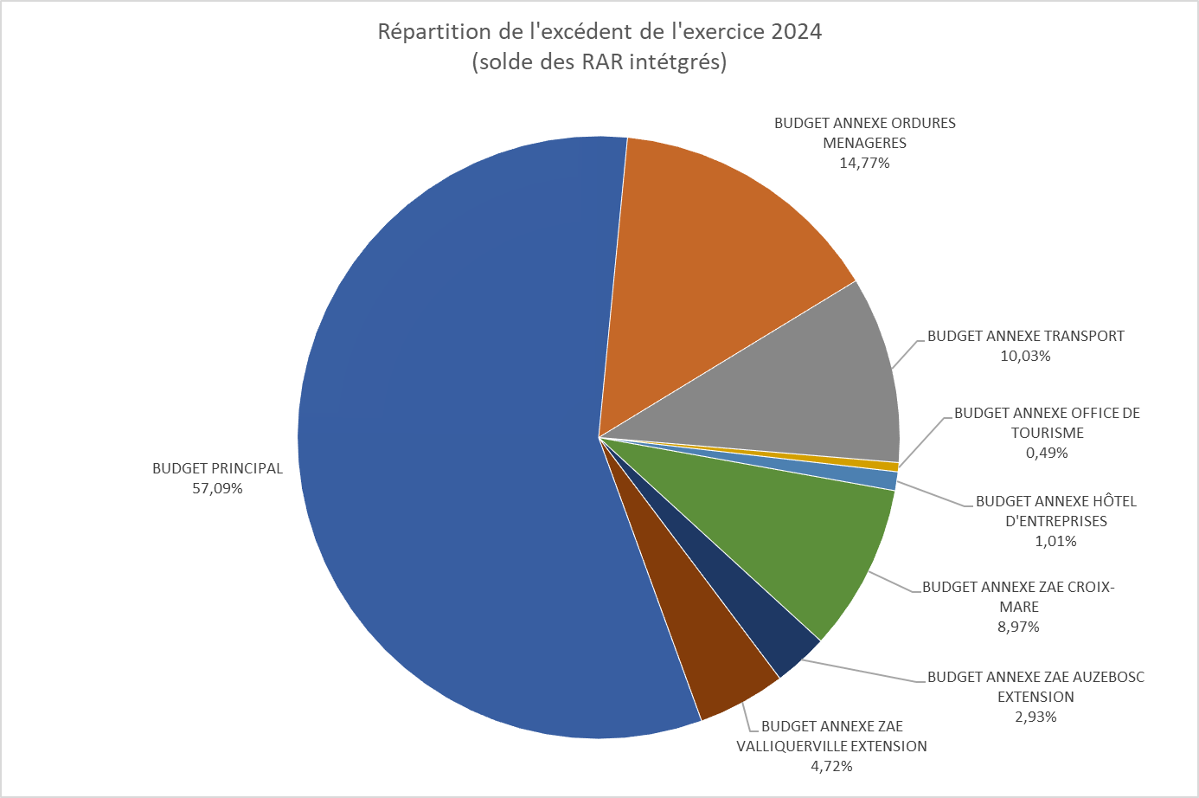
Compte administratif 2024 consolidé
L’excédent consolidé se répartit comme suit entre les budgets :
Notes:
Les 10,6M€ d’excédent net se répartissent entre les budgets tel qu’affiché.
Sans surprise, le budget principal dispose du volume d’excédent le plus conséquent.

Slide 87
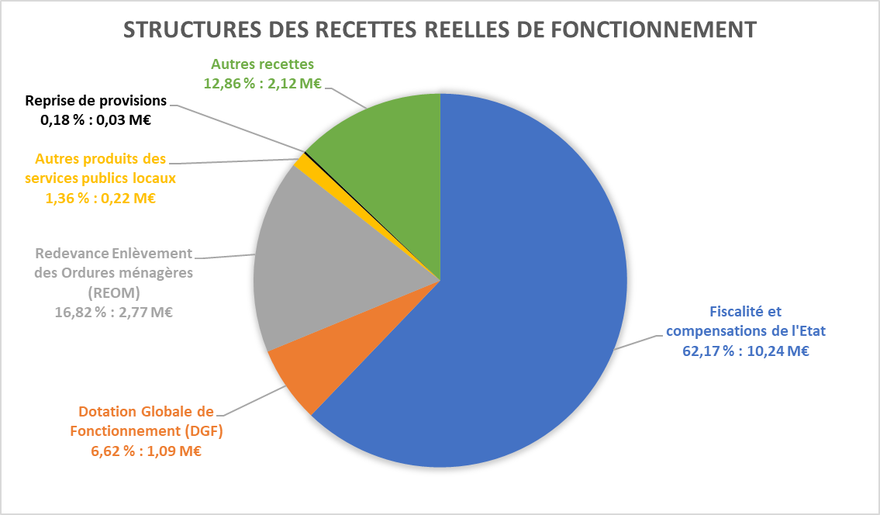
Compte administratif 2024 consolidé
Les recettes de réelles de fonctionnement consolidées (près de 16,5 M€) sont constituées comme suit :
Notes:
Les recettes réelles de fonctionnement cumulées s’élèvent près de 16,5 M€.
A 80%, elles correspondent à des produits versés par des contribuables ou des usagers des services et des compensations de l’Etat au titre des réformes de la fiscalité ou des dégrèvements en vigueur.
***********
Pages 21 et 23 de la présentation simplifiée :
Le montant total des recettes réelles de fonctionnement s’est élevé à 16 472 653,06 €.
Après retraitement des reprises sur les provisions (29 535 €) et de la subvention de fonctionnement au budget annexe de l’Office de Tourisme Yvetot Normandie (200 000 €), l’évolution des recettes réelles de fonctionnement s’établit à + 1,09 % entre 2023 et 2024, soit une augmentation de 175 K€.
Fiscalité et compensations de l’Etat : 10,24 M€
Les recettes fiscales et les compensations de fiscalité versées par l’Etat s’élèvent à 10 240 239,70 €. Elles progressent de 2,42 % par rapport à 2023, soit une augmentation
de 242 K€ (augmentation limitée en raison de l’abandon de la part intercommunale du FPIC aux communes membres).
Les recettes fiscales
Les recettes fiscales s’élèvent à 9,8 M€ en 2024, en augmentation de 466 K€ par rapport à 2023.
Cette augmentation est liée à la conjugaison de :
La hausse du produit de la CFE de 140 K€,
L’augmentation du produit de la TASCOM de 93 K€,
La variation du produit de la TFPB : + 63 K€,
La hausse du produit du versement mobilité : + 53 K€,
L’augmentation du produit des IFER de 11 K€,
La variation des produits de la TFNB et de la TAFNB : + 9 K€,
L’encaissement de rôles supplémentaires pour un volume conséquent (392 K€), soit + 127 K€ par rapport à 2023,
La diminution de 5 K€ des fractions de TVA versées en compensation de la CVAE ou de la TH alors que ces produits étaient attendues en progression,
La baisse des produits de la TH sur les résidences secondaires de 25 K€ à la suite des rectifications intervenues sur les bases au regard du nombre important de dégrèvements constatés en 2023.
La péréquation
Le Fonds de Péréquation des ressources Intercommunales et Communales (FPIC) a vocation à prélever 2 % des ressources fiscales des ensembles intercommunaux (EPCI et Communes) considérés les plus riches, pour les reverser aux ensembles intercommunaux considérés les plus pauvres. Au niveau national, ce fonds représente plus de 1 milliard d’euros.
En 2024, l’ensemble intercommunal composé de la Communauté de Communes et de ses communes a été informé qu’il était bénéficiaire d’une dotation de droit commun répartie comme suit :
256 194 € pour l’EPCI,
410 386 € pour les communes membres.
Par délibération adoptée à l’unanimité du Conseil communautaire en septembre 2024, l’EPCI a renoncé au bénéfice de sa part du FPIC et a validé une répartition dérogatoire entre les communes suivant une règle de ventilation contenue dans le pacte financier et fiscal approuvé en avril 2024.
Les compensations de l’Etat
Les compensations de l’Etat proviennent de réformes successives de la fiscalité locale et d’exonérations. Elles s’élèvent à 424 124 € en 2024 (contre 402 337 € en 2023).
Les compensations se décomposent comme suit :
Compensation au titre de la CFE : 363 129 €,
Compensation de taxes foncières : 60 995 €.
Dotation Globale de Fonctionnement (DGF) : 1,09 M€
La DGF s’élève à 1 090 734 €. Elle augmente de 5,73 %, soit + 59 148 € par rapport à 2023.
Les produits des services locaux : 2,99 M€ avec la REOM
Le produit de la REOM en 2024 (2,77 M€) augmente de 9,70%, en corrélation avec l’augmentation de 10% des tarifs décidée en décembre 2023.
Après retraitement du produit de la vente de terrains aménagés à Croix-Mare en 2023 (126 K€), les autres produits des services locaux (hors REOM) sont stables entre 2023 et 2024.
Autres recettes : 2,12 M€
Après retraitement de la subvention de fonctionnement au budget annexe de l’Office de Tourisme Yvetot Normandie d’un montant de 200 K€, les autres recettes s’élèvent à 1,926 M€.
Ces recettes incluent essentiellement :
Des subventions d’un montant de 1,42 M€ (631 K€ en 2023), dont 511 K€ au titre des soutiens (contre 262 K€ en 2023) et 180 K€ pour les aménagements de la ZAE de Croix-Mare,
Les ventes de matériaux collectés en déchetterie de 193 K€ (167 K€ en 2023),
Des remboursements de frais de personnel d’environ 259 K€ (233 K€ en 2023),
Les loyers de l’hôtel d’entreprises de 42 K€.
Les reprises sur provisions : 0,03 M€
La fin du contentieux engagé par la société NORD EUROPE LEASE a permis une reprise de la provision constituée et a générée 29 535 € de recettes exceptionnelles.

Slide 88
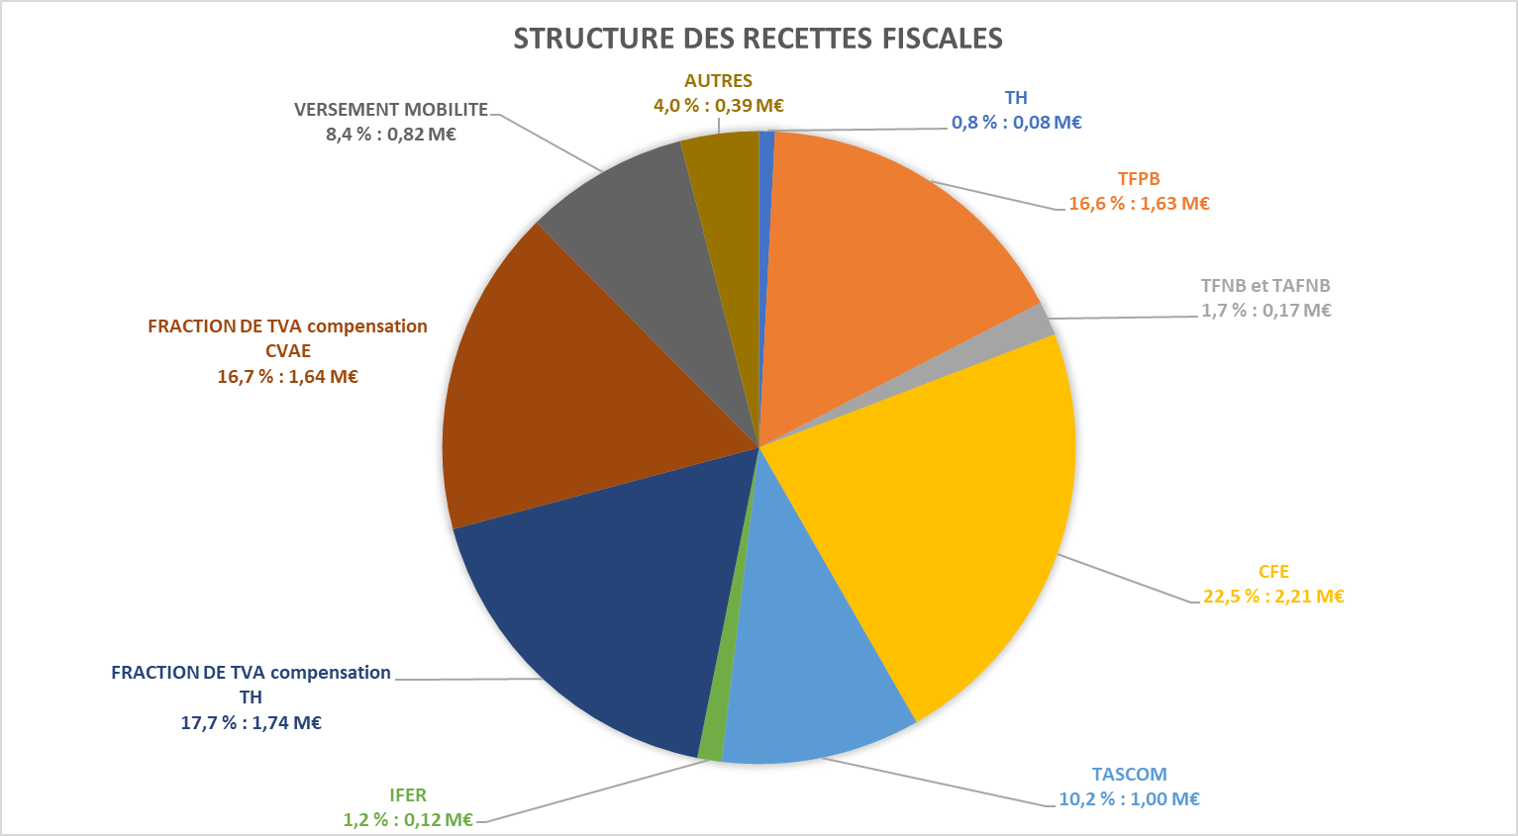
Compte administratif 2024 consolidé
Un zoom sur la composition des recettes fiscales (9,8 M€ hors compensations) :
Notes:
Cette diapositive met en évidence que plus de 50% de la fiscalité perçue émarge au budget principal (Taxe d’habitation sur les résidences secondaires, taxes foncières sur les propriétés bâties et non bâties, cotisation foncière des entreprises, taxe sur les surfaces commerciales et IFER)
8,4% de la fiscalité correspondant au versement mobilité est affectée au budget transports.
Le reste correspond aux compensations versées par l’Etat, soit près de 40 % (fractions de TVA en compensation de la réforme de la TH et de la suppression de la CVAE, les dégrèvements accordés).

Slide 89
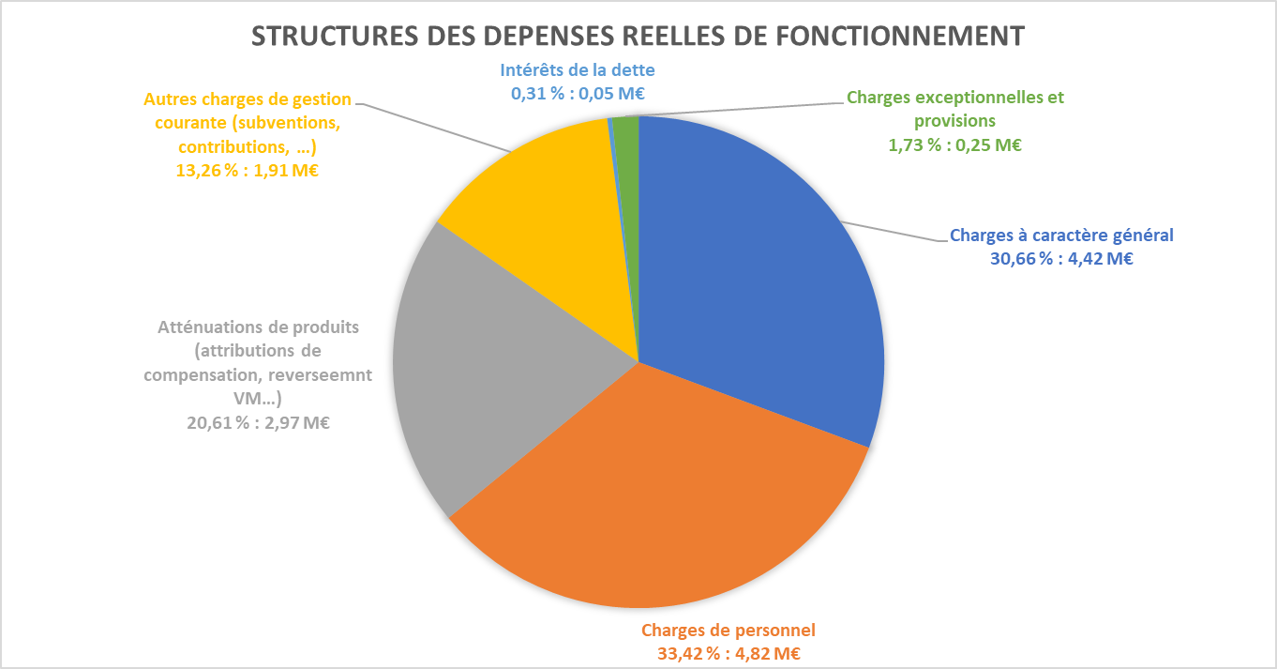
Compte administratif 2024 consolidé
Les dépenses réelles de fonctionnement consolidées (plus de 14,4 M€) sont constituées comme suit :
Notes:
Les dépenses réelles de fonctionnement cumulées s’élèvent à plus de 14,4 M€.
Tous budgets confondus, le premier poste de dépense est la masse salariale à plus de 4,8 M€.
Avec une augmentation de 6,89 % par rapport à 2023, détaillée dans le rapport, c’est naturellement un poste qu’il convient de surveiller.
Mais on peut aussi se satisfaire à la lecture des informations statistiques contenues dans la note (page 20) que le pourcentage de notre collectivité (36,73 % pour le budget principal en 2024) soit nettement en deçà de celui de la moyenne des établissements de notre strate (41 % en 2023 pour les EPCI de 15 à 30 000 habitants).
Le deuxième poste de dépenses est constitué des charges à caractère général, en progression de + 0,4 % par rapport à 2023 si on retraite des dépenses liées aux travaux d’extension de la zone d’Auzebosc (gérées en fonctionnement en matière de budgets de stocks). Cette évolution mesurée dans un contexte inflationniste est le signe d’une gestion rigoureuse et maitrisée des achats.
Le 3ème poste le plus important est celui consacré aux atténuations de produits, composé essentiellement des attributions de compensation versées aux communes.
***********
Pages 24 et 23 de la présentation simplifiée :
Le montant total des dépenses réelles de fonctionnement s’est élevé à 14 428 151,76 €. Elles augmentent de 1,34 % par rapport à 2023.
Parmi les principales dépenses, on peut citer :
Charges à caractère général : 4,42 M€
Les charges à caractère général s’élèvent en 2023 à 4 423 829,53 € (3,7 M€ en 2023).
Après retraitement des dépenses liées aux travaux d’extension des aménagements de la ZAE d’Auzebosc (709 K€), elles augmentent seulement de 0,40 % par rapport à 2023.
Charges de personnel : 4,82 M€
Les dépenses de personnel s’élèvent à 4 822 172,94 € en 2024 (4,51 M€ en 2023). Elles représentent plus de 33 % des dépenses consolidées de fonctionnement et ont augmenté de 6,89 % par rapport à 2023.
Cette évolution s’explique notamment par :
L’effet en année pleine de l’augmentation du point d’indice de 1,5 % entrée en vigueur au 1er juillet 2023,
La revalorisation salariale par l'attribution de 5 points d'indice majorés supplémentaires à tous les agents à partir du 1er janvier 2024,
L’attribution de la prime exceptionnelle de pouvoir d’achat,
Aux avancements d’échelons et de grades en lien avec l’ancienneté des agents,
Le remplacement des agents absents pour des périodes de longue durée,
La création de nouveaux postes :
Un SIGiste,
L’intégration de l’agent chargé de l’animation du point d’accès au droit transféré par la ville d’Yvetot,
Un chargé de mission en informatique, en transformation d’un poste en apprentissage.
Au 31 décembre 2024, les effectifs d’Yvetot Normandie s’établissent à 89,75 en équivalent temps plein (ETP) sur 93,36 ETP de postes ouverts (dont 6 postes non-permanents et 1 apprenti (voir page25 du rapport simplifé pour le détail par budget).
Atténuations de produits : 2,97 M€
Les atténuations de produits incluent :
Les attributions de compensation d’un montant de 2 846 356,88 €,
Le Fonds National de Garantie Individuelle des Ressources FNGIR de 79 251 €,
Le reversement de trop perçu sur les acomptes des fractions de TVA au titre des compensations pour 30 626 €,
Le transfert du versement de mobilité par le budget transport au budget principal pour financer les actions portées par ce dernier, soit 13 534,50 € en 2024.
Autres charges de gestion courante : 1,91 M€
Le montant des autres charges de gestion courante s’élève à 1 913 211,87 € (2,81 M€ en 2023).
Après neutralisation du reversement au budget principal de l’excédent du budget annexe de la ZAE d’Ecretteville (environ 850 K€) constaté en 2023, le montant des autres charges de gestion courante en 2024 est en diminution de 2,5 %, soit - 49 K€.
Les principaux postes de dépenses sont :
Les subventions de fonctionnement versées au délégataire du centre aquatique pour 866 K€,
Les contributions aux organismes de regroupement pour environ 501 K€ (les syndicats mixtes de bassins versants, le syndicat Seine Maritime numérique et le PETR),
La subvention de fonctionnement à la régie de l’Office de tourisme pour 200 K€.
Charges exceptionnelles et provisions : 0,25 M€
En 2024, les charges exceptionnelles comprennent principalement :
Les annulations de REOM d’un montant de plus de 95 K€ (traitement des réclamations),
Des provisions pour risques et charges d’environ 154 K€.

Slide 90
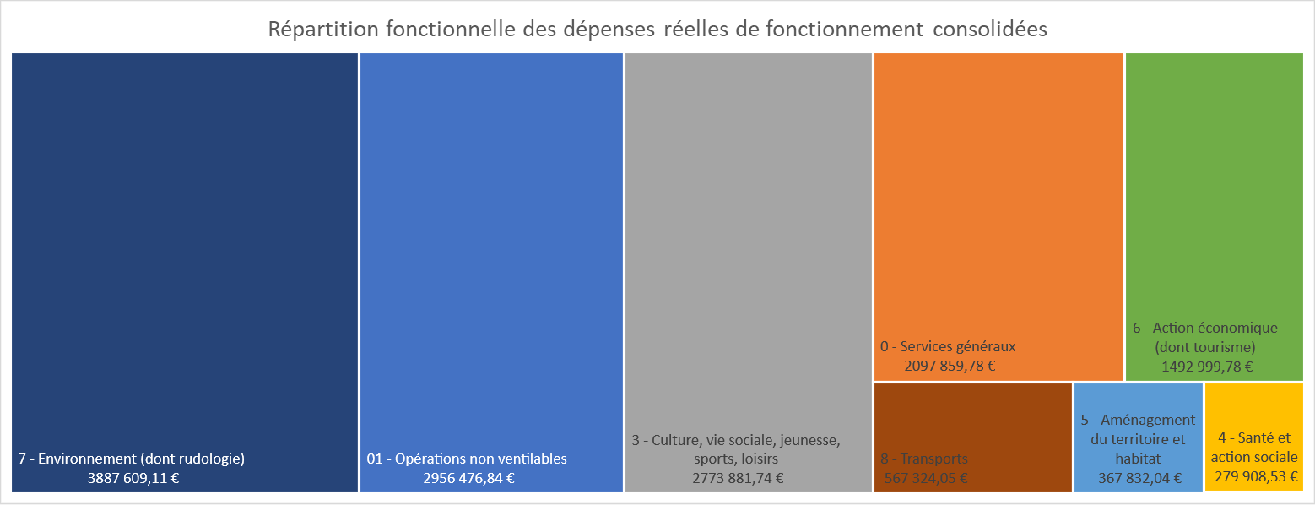
Compte administratif 2024 consolidé
Le poids des principales dépenses réelles de fonctionnement consolidées se répartit comme suit :
Notes:
Au-delà de leur nature comptable, il semble intéressant de s’intéresser aux champs d’actions au titre desquels ces dépenses de fonctionnement sont réalisées.
Tous budgets confondus, les dépenses sont consacrées en premier lieu aux questions environnementales, dont la rudologie.
Elles sont suivies des attributions de compensation versées aux communes membres, puis des dépenses regroupées sous la fonction comptable 3 qui correspond aux actions culturelles du Conservatoire (plus d’1 M€) et de la Médiathèque (près de780 000 €), ainsi que du Centre aquatique (plus de 950 000 €).
***********
Page 26 de la présentation simplifiée :
Au-delà de la nature des dépenses exposées en 2024, il convient de souligner les principaux domaines d’actions au titre desquels les montants ont été dépensés, soit les principaux par ordre décroissant :
L’environnement, comprenant notamment les frais d’exploitation du service ordures ménagères ;
Les attributions de compensation versées aux communes membres (identifiées comme des opérations non-ventilables au niveau de la nomenclature fonctionnelle) ;
Les actions culturelles avec le Conservatoire et la Médiathèque, ainsi que les actions sportives avec le Centre aquatique ;
Les opérations de la fonction 3 sont détaillées en pages 82 à 90 de la maquette du CA du budget principal et correspondent par ordre décroissant :
- aux dépenses relatives au conservatoire : 1,047 M€ (y compris les frais de personnel);
- aux dépenses en rapport avec le centre aquatique (rémunération du délégataire, frais de transport des élèves, etc…) : 954 K€ ;
- aux dépenses relatives à la médiathèque : 773 K€ (y compris les frais de personnel);
Les coûts des services généraux qui comprennent notamment les salaires des services supports (1,09 M€), les dépenses d’entretien de l’hôtel communautaire et de fonctionnement des services mutualisés (0,41 M€), la contribution à Seine-Maritime Numérique (0,17 M€) ou encore les provisions constituées (0,14 M€).

Slide 91
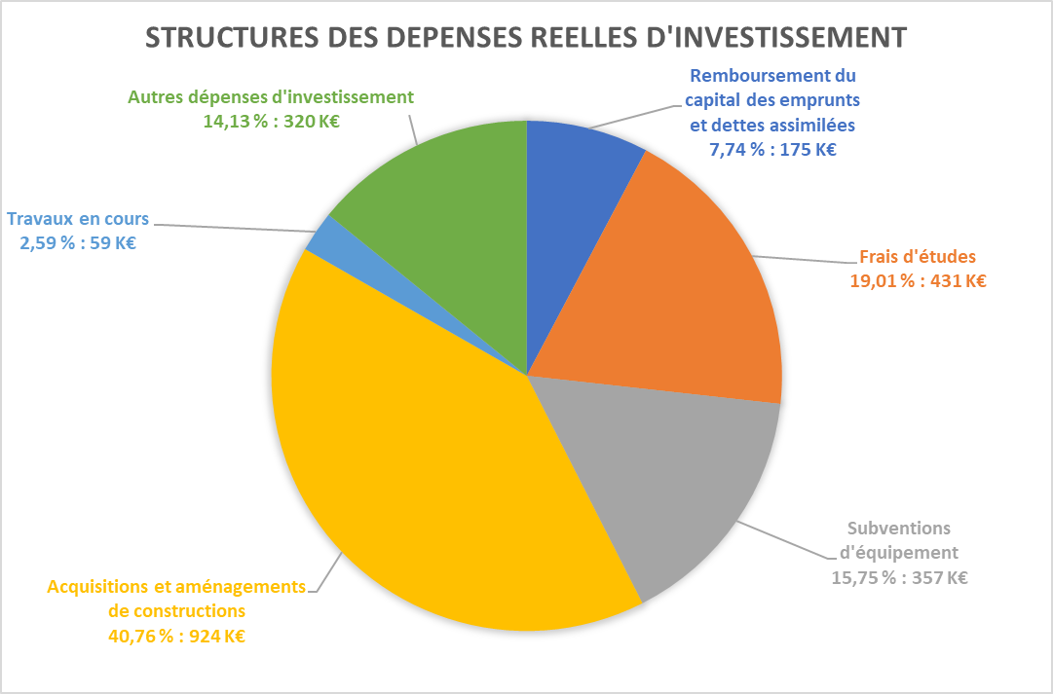
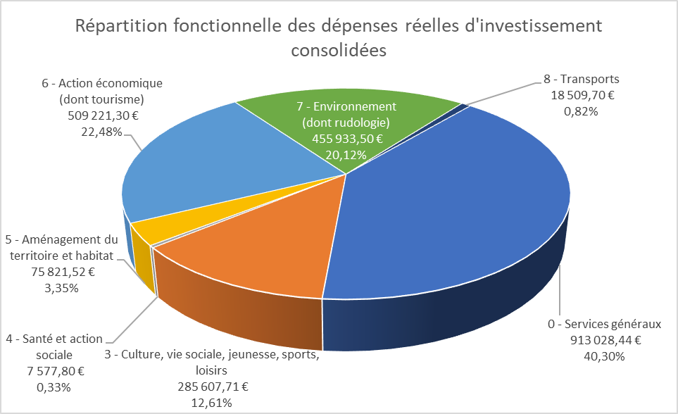
Compte administratif 2024 consolidé
La structure des 2,3 M€ de dépenses réelles d’investissement, tous budgets confondus, s’établit comme suit :
Notes:
En appliquant la même grille de lecture aux dépenses d’investissement, on identifie que les dépenses d’équipement des services généraux occupent la première place en 2024.
Ces dépenses regroupent tant le solde des coûts d’installation des modulaires (278 000 €) que les frais d’études relatifs à la Maison des services de l’Intercommunalité (222 000 €) et les fonds de concours versés aux communes (180 000 €).
Par ordre décroissant, pour un volume équivalent au premier poste, se placent ensuite les dépenses relatives aux actions économiques et à la préservation de l’environnement.
***********
Page 30 de la présentation simplifiée :
Il faut rappeler que les dépenses d’investissement des services généraux regroupent notamment :
- le solde des coûts d’acquisition et d’installation des modulaires (278 K€),
- les frais d’études (maitre d’œuvre et autres intervenants) en rapport avec la construction de la Maison de l’intercommunalité (222 K€),
- les fonds de concours versés aux communes (180 K€),
- l’achat de matériel informatique et de téléphonie (33 K€).
Le détail des dépenses d’investissement est repris plus loin dans la présentation dans chaque budget concerné.

Slide 92
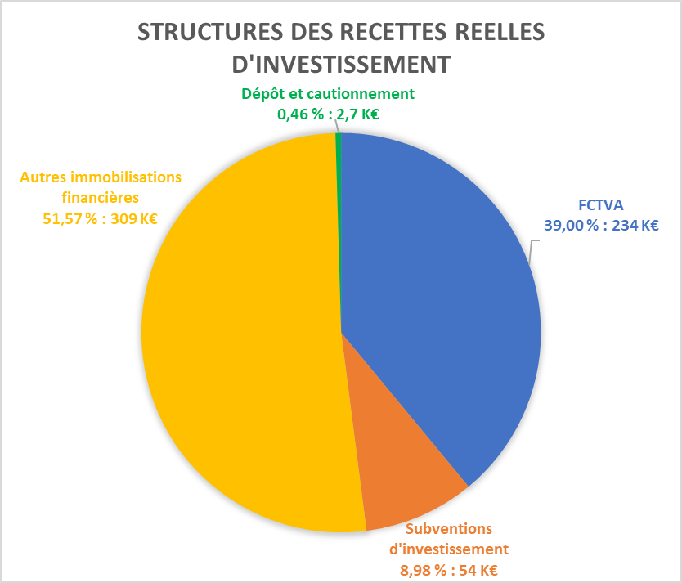
Compte administratif 2024 consolidé
Les recettes de réelles d’investissements consolidées (0,6 M€ hors affectation du résultat N-1) sont constituées comme suit :
Notes:
Cette diapositive détaille les recettes réelles de d’investissement mais elle met surtout en évidence qu’en 2024 la majorité des investissements a été autofinancée.
***********
Page 31 de la présentation simplifiée :
Pour l’exercice 2024, les recettes d’investissement les plus significatives sont :
Les autres immobilisations financières : 309 K€
Dont :
Avance au budget annexe ZAE Auzebosc extension versée par le budget principal : 300 K€
Remboursement de la caution pour la location de bâtiments à Sainte Marie des Champs : 9 K€
Le Fonds de Compensation de la Taxe sur la Valeur Ajoutée (FCTVA) : 234 K€
Les subventions perçues : 54 K€

Slide 93
Compte administratif 2024 du budget principal

Slide 94
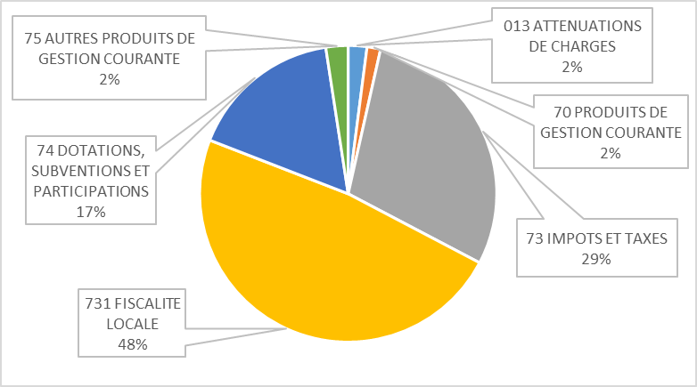
Compte administratif 2024 du budget principal – Recettes de fonctionnement
Notes:
L’encaissement des recettes réelles de fonctionnement du budget principal s’est avéré supérieur à la prévision budgétaire (106,7 % de réalisation).
Cela correspond à la logique de prudence dans les prévisions.
On peut souligner que les recettes d’impôts et taxes (chapitre 73) ont été inférieures à ce qui était attendu, principalement en raison de l’erreur des services de l’Etat dans la prévision de calcul de la croissance de la TVA et de son partage avec les EPCI.
A l’inverse, une bonne surprise a été constatée au niveau de la fiscalité locale (chapitre 731) avec des versements de rôles supplémentaires à un niveau très élevé.
***********
Détail du chapitre 75 :
En 2023, la reprise de l’excédent du budget annexe ZAE d’Ecretteville les Baons a été comptabilisée pour 849 K€.
En 2024, le montant se compose par ordre décroissant :
- Facturation au délégataire du Centre aquatique d’un trop perçu sur la provision sur le coût de l’énergie 2023 : 82 K€ ;
- Annulation de rattachements 77,4 K€ (dont 70 K€ pour annuler la prévision de dépense complémentaire sur le coût de l’énergie 2023 du Centre aquatique) ;
- Pénalités appliquées au délégataire du Centre aquatique sur gestion 2023 : 50 K€ ;
- Participation des agents au titres restaurant : 38,4 K€ ;
- Loyers facturés à la CCI (13,4 K€) et à la Poste pour local de Saint Martin de l’If (2,8 K€).

Slide 95
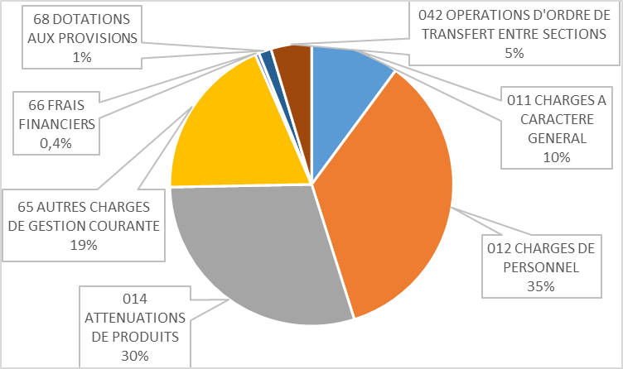
Compte administratif 2024 du budget principal – Dépenses de fonctionnement
Notes:
Le taux d’exécution des dépenses réelles de fonctionnement du budget principal atteint un niveau de 91,5 %, perfectible au niveau de la prévision au chapitre 011 consacré aux charges à caractère général. C’est le sens de la proposition de réduction de ces crédits qui sera faite lorsque nous évoquerons le budget 2025.
***********

Slide 96
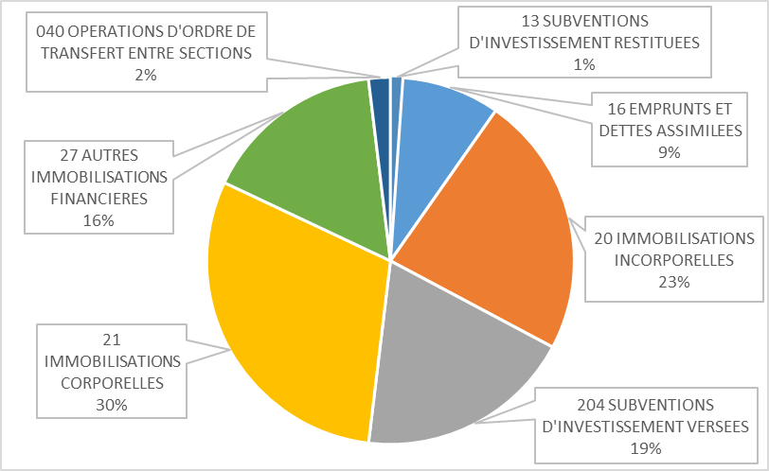
Compte administratif 2024 du budget principal – Dépenses d’investissement
Notes:
Les dépenses réelles d’investissement du budget principal mettent en évidence les actions qui ont mobilisés les services en 2024 :
- la préparation de l’avenir avec le lancement d’études préalables à des opérations de travaux – chapitre 20 (Maison des services de l’Intercommunaité, réhabilitation/extension du Conservatoire , concession relative au quartier d’affaires de la Moutardière) ou l’avance faite au budget ZAE Auzebosc (chapitre27) ;
- la solidarité territoriales avec le versement de subvention d’équipement (chapitre 204) aux communes membres (180 000 €, dont 34 000 € au titre du fonds CYCL’YN), aux entreprises (118 000 €), aux familles (58 000 € d’aides à la rénovation énergétique ou à l’acquisition de vélos).
***********
Pages 27 et 28 de la présentation simplifiée :
Les études et logiciels : environ 431 K€
Dont :
Maitrise d’œuvre et autres intervenants dans la création de la Maison de l’Intercommunalité : 222 K€
Frais d’études PLUI : 54 k€
Assistance à maitrise d’ouvrage pour la concession relative au quartier d’affaires de la Moutardière : 47 K€
Assistance à maitrise d’ouvrage et frais de procédure pour la réhabilitation/extension du Conservatoire : 34 K€
Changement de logiciel comptable et budgétaire : 30 K€
Autres licences informatiques : 20 K€
Etude de faisabilité du pôle culturel : 16 K€
Les subventions d’équipement : 357 K€
Dont :
Les fonds de concours aux communes membres : 180 K€, dont 34 K€ au titre du fonds CYCL’YN
Les aides à l’immobilier d’entreprises et assimilées : 118 K€
Les subventions en faveur de l’environnement (achat de vélos, travaux de rénovation énergétique) : 58 K€
Les acquisitions et aménagement de constructions : 562 K€
Dont :
Acquisition et installation de modulaires : 278 K€
Réfection de la toiture terrasse centrale de la Médiathèque : 35 K€
Acquisition de matériel informatique : 32 K€
Travaux de rénovation de l’aire d’accueil des gens du voyage : 22 K€
Remplacement de la chaudière de l’hôtel communautaire : 16 K€
Travaux au niveau de la Poste de Saint Martin de l’If : 18 K€
Acquisition d’instruments de musique : 15 K€
Acquisition d’un véhicule pour le service informatique : 10 K€
Acquisition de matériels pour installation du LAEP : 7 K€
Autres dépenses d’investissement : 300 K€
Dont :
Versement d’une avance au budget annexe ZAE Auzebosc extension par le budget principal : 300 K€

Slide 97
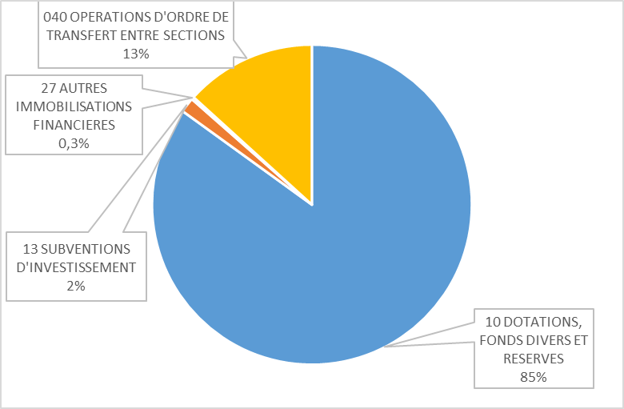
Compte administratif 2024 du budget principal – Recettes d’investissement
Notes:
Au niveau des recettes réelles d’investissement du budget principal, on peut constater que les opérations de cession des terrains au budget annexe ZAE d’Auzebosc et le remboursement d’une partie des avances faites au budget ZAE Croix Mare n’ont pas été réalisées, elles seront réinscrites en 2025.
***********

Slide 98
Compte administratif 2024 du budget principal – Résultats
  En intégrant le solde négatif des restes à réaliser (RAR), la section d’investissement présente un déficit.
  Il y aura donc obligation de constituer une réserve au compte 1068 au budget 2025, prélevée sur le résultat de fonctionnement 2024 (repris au compte 002).
Notes:
Le résultat de fonctionnement est meilleur que celui prévu lors des orientations budgétaires de l’ordre de + 200 000 €, principalement en raison des rôles supplémentaires de fiscalité perçus en décembre.
***********

Slide 99
Compte administratif 2024 du budget annexe ordures ménagères

Slide 100
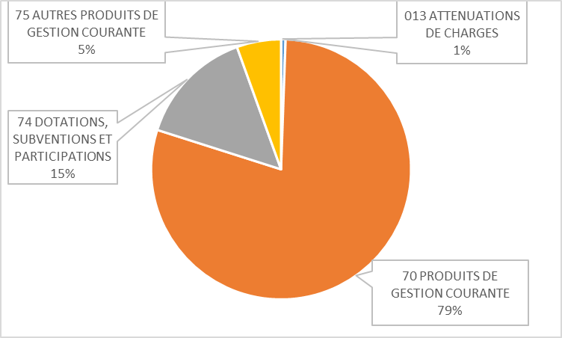
Compte administratif 2024 du budget des ordures ménagères – Recettes de fonctionnement

Slide 101
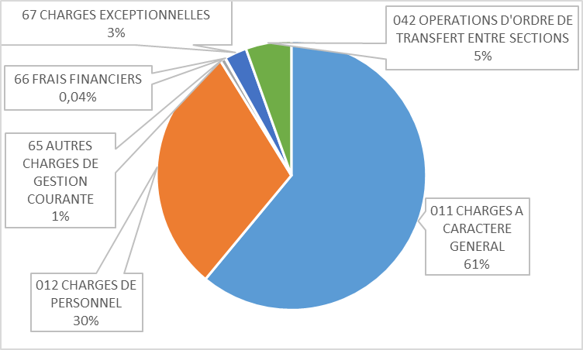
Compte administratif 2024 du budget des ordures ménagères – Dépenses de fonctionnement

Slide 102
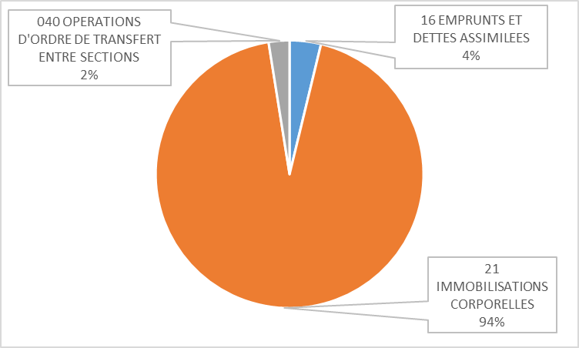
Compte administratif 2024 du budget des ordures ménagères – Dépenses d’investissement
Notes:
Pages 27 et 28 de la présentation simplifiée :
Les acquisitions et aménagement de constructions : 331 K€
Dont :
Acquisition d’une benne à ordures ménagères : 206 K€
Grosses réparations sur les matériels roulants : 87 K€
Acquisition de bacs : 25 K€
Les travaux en cours : 58 K€
Dont :
Création de deux espaces de stockage sur la déchetterie de Touffreville la Corbeline : 48 K€
Travaux préparatoires à l’aménagement de la rampe de la déchetterie de Croix-Mare : 6 K€

Slide 103
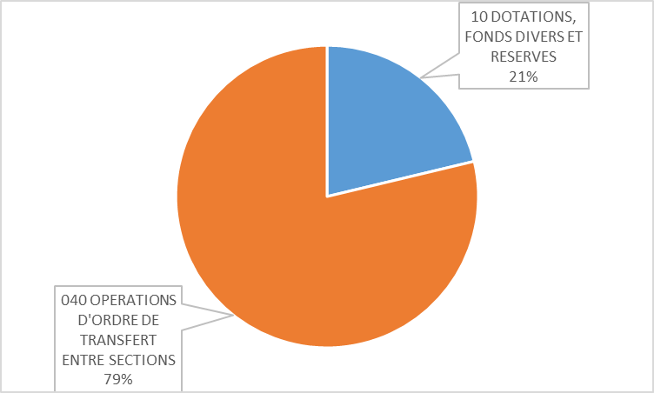
Compte administratif 2024 du budget des ordures ménagères – Recettes d’investissement

Slide 104
Compte administratif 2024 du budget des ordures ménagères – Résultats
  Même en intégrant le solde négatif des restes à
  réaliser (RAR), la section d’investissement présente un excédent (repris au compte 001).
  L’intégralité de l’excédent de fonctionnement 2024 pourra être repris au compte 002 du budget 2025.
Notes:
Le résultat de fonctionnement est meilleur que celui prévu lors des orientations budgétaires de l’ordre de + 220 000 €, dont 147 000 € en raison du versement par ADELPHE d’un acompte sur les soutiens 2024 qui apparait comme décorrélé des tonnages et qui risque de donner lieu à un reversement pour trop perçu en 2025.
***********

Slide 105
Compte administratif 2024 du budget annexe transports

Slide 106
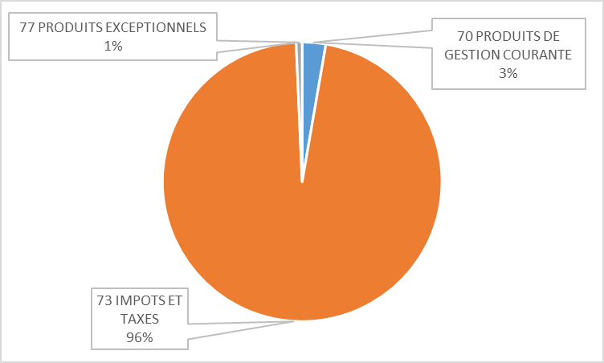
Compte administratif 2024 du budget des transports – Recettes de fonctionnement

Slide 107
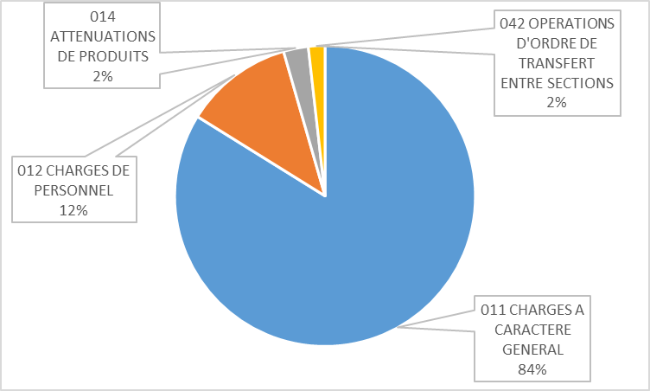
Compte administratif 2024 du budget des transports – Dépenses de fonctionnement

Slide 108
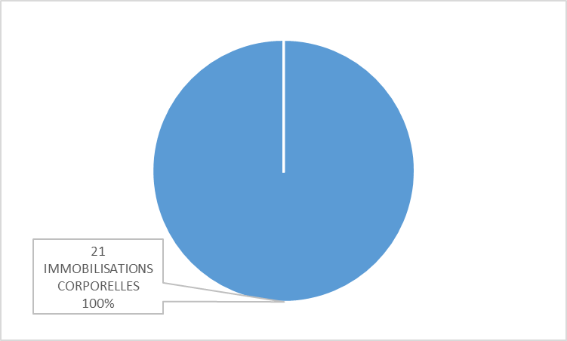
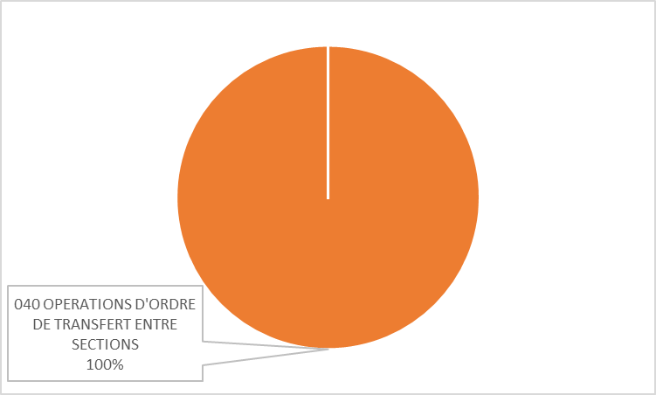
Compte administratif 2024 du budget des transports – Investissement

Slide 109
Compte administratif 2024 du budget des transports – Résultats
  Même en intégrant le solde négatif des restes à
  réaliser (RAR), la section d’investissement présente un excédent (repris au compte 001).
  L’intégralité de l’excédent de fonctionnement 2024 pourra être repris au compte 002 du budget 2025.
Notes:
Le résultat de fonctionnement est proche de celui prévu lors des orientations budgétaires (écart de l’ordre de + 17 000 €).
***********

Slide 110
Compte administratif 2024 du budget annexe office de tourisme

Slide 111
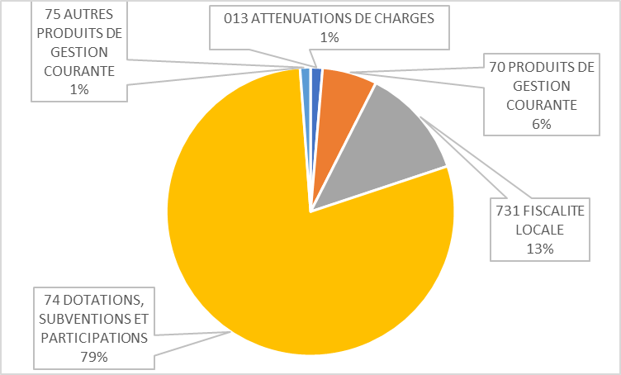
Compte administratif 2024 du budget de l’office de tourisme – Recettes de fonctionnement

Slide 112
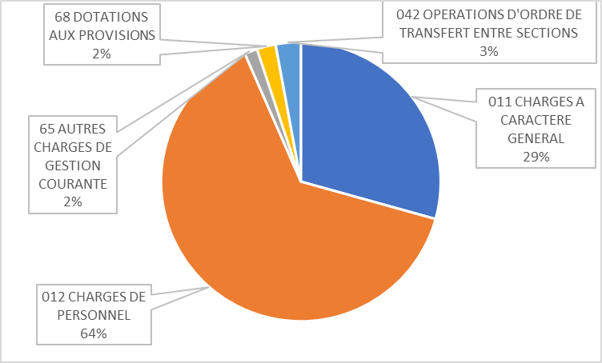
Compte administratif 2024 du budget de l’office de tourisme – Dépenses de fonctionnement

Slide 113
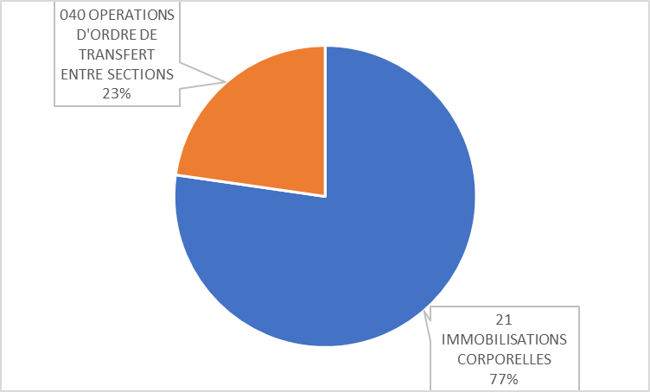
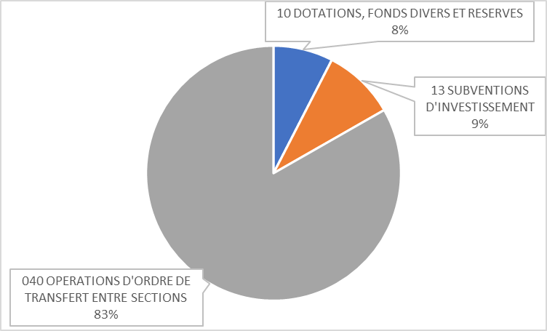
Compte administratif 2024 du budget de l’office de tourisme – Investissement

Slide 114
Compte administratif 2024 du budget de l’office de tourisme – Résultats
  Même en intégrant le solde négatif des restes à
  réaliser (RAR), la section d’investissement présente un excédent (repris au compte 001).
  L’intégralité de l’excédent de fonctionnement 2024 pourra être repris au compte 002 du budget 2025.
Notes:
Le résultat de fonctionnement est proche de celui prévu lors des orientations budgétaires (écart de l’ordre de + 1 000 €).
***********

Slide 115
Compte administratif 2024 du budget annexe de l’hôtel d’entreprises

Slide 116
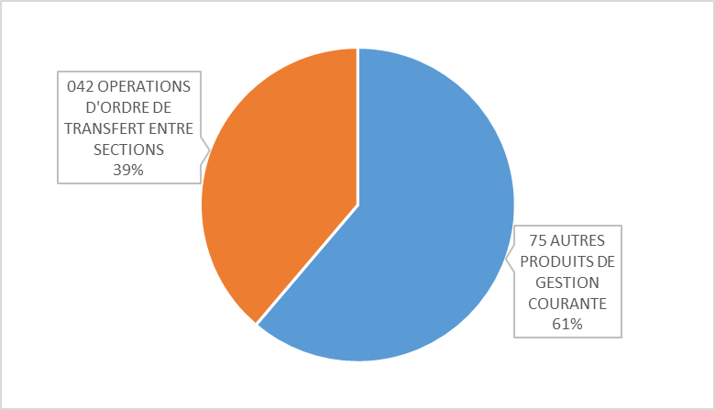
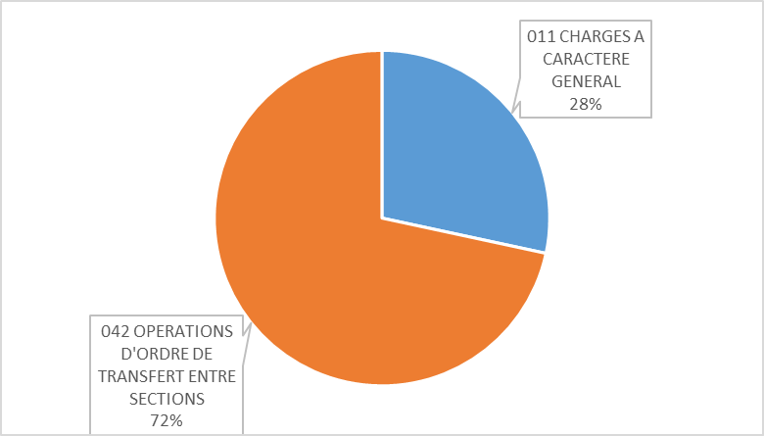
Compte administratif 2024 du budget de l’hôtel d’entreprises – Fonctionnement

Slide 117
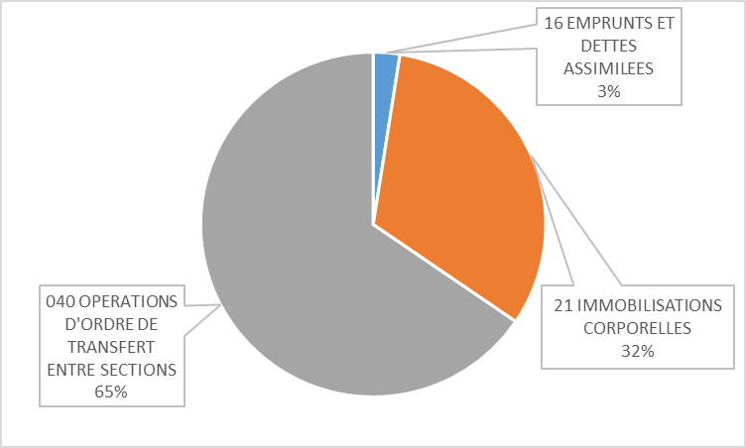
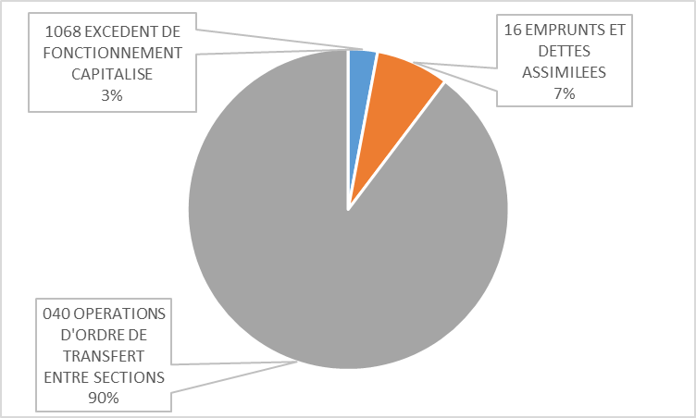
Compte administratif 2024 du budget de l’hôtel d’entreprises – Investissement

Slide 118
Compte administratif 2024 du budget de l’hôtel d’entreprises – Résultats
  En intégrant le solde négatif des restes à réaliser (RAR), la section d’investissement présente un déficit.
  Il y aura donc obligation de constituer une réserve au compte 1068 au budget 2025, prélevée sur le résultat de fonctionnement 2024 (repris au compte 002).

Slide 119
Compte administratif 2024 du budget annexe ZAE de Croix-Mare

Slide 120
Compte administratif 2024 du budget ZAE de Croix-Mare – Fonctionnement

Slide 121
Compte administratif 2024 du budget ZAE de Croix-Mare – Investissement

Slide 122
Compte administratif 2024 du budget ZAE de Croix-Mare – Résultats
  La section d’investissement présente un excédent (repris au compte 001).
  L’intégralité de l’excédent de fonctionnement 2024 pourra être repris au compte 002 du budget 2025.

Slide 123
Compte administratif 2024 du budget annexe ZAE d’Auzebosc Extension

Slide 124
Compte administratif 2024 du budget ZAE d’Auzebosc Extension – Fonctionnement

Slide 125
Compte administratif 2024 du budget ZAE d’Auzebosc Extension – Investissement

Slide 126
Compte administratif 2024 du budget ZAE d’Auzebosc Extension – Résultats
  La section d’investissement présente un excédent (repris au compte 001).
  L’intégralité de l’excédent de fonctionnement 2024 pourra être repris au compte 002 du budget 2025.

Slide 127
Compte administratif 2024 du budget annexe ZAE de Valliquerville Extension

Slide 128
Compte administratif 2024 du budget ZAE de Valliquerville Extension – Résultats
  La section d’investissement présente un excédent (repris au compte 001).
  En l’absence d’opération sur ce budget en 2024, le résultat de fonctionnement 2024 est nul et sera repris comme tel au compte 002 du budget 2025.

Slide 129
Compte administratif 2024
Il est proposé :
  De donner acte de la présentation faite du compte administratif de l’exercice 2024, dressé par M. Gérard CHARASSIER, Président, lequel se retirera au moment du vote lors de la séance du Conseil communautaire,
  De reconnaître la sincérité des restes à réaliser,
  D’arrêter les résultats définitifs tels que présentés.

Slide 130
Affectation des résultats 2024

Slide 131
Affectation des résultats 2024
L’article L.2311-5 du Code Général des Collectivités Territoriales (CGCT) fixe les règles de l’affectation des résultats.
Ainsi, la délibération d’affectation des résultats doit intervenir après le vote du compte administratif et les résultats doivent être intégrés lors de la décision budgétaire la plus proche suivant l’approbation de celui-ci, en sachant :
  Qu'il convient, en priorité, d’affecter en réserve obligatoire (compte 1068) une somme au moins également au besoin de financement de la section d’investissement constaté en intégrant le solde des restes à réaliser ;
  Que le reliquat peut être affecté librement : en tout ou partie, il est soit reporté en recettes de fonctionnement (au compte 002), soit affecté en investissement en réserve complémentaire (au compte 1068) pour financer des dépenses nouvelles.

Slide 132
Affectation des résultats 2024
Une fois le CA de l’exercice 2024 adopté, il convient donc de procéder à l’affectation du résultat de la section de fonctionnement des budgets en vigueur, notamment ceux pour lesquels un besoin de financement de la section d’investissement a été constaté (arrondi à la centaine d’euros supérieure), à savoir :
  Le budget principal : couverture du déficit d’investissement RAR inclus
    Affectation en réserve en investissement (R1068) : 2 229 400,00 €
    Report à la section de fonctionnement (R002) : 6 011 957,04 €
  Le budget hôtel d’entreprises : couverture du déficit d’investissement RAR inclus
    Affectation en réserve en investissement (R1068) : 3 200,00 €
    Report à la section de fonctionnement (R002) : 106 706,61 €
  Les résultats 2024 des sections d’investissement des autres budgets annexes étant positifs, ils ne nécessitent pas de constitution de réserve.
Notes:
Il est proposé d’approuver l’affectation du résultat de la section de fonctionnement du budget principal et des 7 budgets annexes tel que détaillé lors de la présentation du compte administratif.

Slide 133
Création d’une autorisation de programme (AP) portant sur les travaux relatifs à la Maison de l’Intercommunalité et au Conservatoire de musique

Slide 134
Création d’une AP portant sur les travaux relatifs à la Maison de l’Intercommunalité et au Conservatoire de musique
Deux opérations majeures portant sur des travaux émargeant au budget principal vont entrer prochainement dans leur phase de réalisation :
  La construction de la Maison de l’Intercommunalité,
  La réhabilitation/extension du Conservatoire de musique.
Il apparait opportun de procéder à un échelonnement des dépenses afférentes à ces travaux en créant une AP/CP et d’envisager une AP/CP commune à ces deux projets pour conserver une souplesse dans l’exécution des CP, notamment au travers d’une ligne « aléas et révisions de prix » commune aux 2 opérations.
Le montant global de l’AP portant sur les travaux de ces deux opérations s’établirait à 12,152 M€ TTC.

Slide 135
Création d’une AP portant sur les travaux relatifs à la Maison de l’Intercommunalité et au Conservatoire de musique
Le phasage des crédits de paiements (CP), s’appuyant sur les plannings prévisionnels de réalisation, est envisagé comme suit :
Il est proposé :
  D’approuver la création d’une AP portant sur les travaux relatifs à la Maison de l’Intercommunalité et au Conservatoire de musique tel que présenté.
  De préciser que les mouvements de crédits, notamment le lissage des excédents de CP d’un exercice, respecteront les dispositions du règlement budgétaire et financier en vigueur.

Slide 136
Provisions pour CET - Actualisation

Slide 137
Provisions pour CET - Actualisation
Par exception à la règle de l’annualité des congés, le Compte Epargne Temps (CET) permet à l’agent qui le demande d’accumuler des droits à congés rémunérés.
Les jours inscrits sur un CET au 31 décembre N génèrent une potentielle obligation de verser une rémunération postérieurement à la réalisation du service fait par l’agent.
En 2023, Yvetot Normandie a instauré des provisions pour risque de charges dans les cas où des agents solliciteraient une valorisation de leur CET.
Depuis, les provisions constituées sur les budgets concernés sont ajustées annuellement en fonction de l’évolution de la charge potentielle.
Au 31 décembre 2024, 36 agents répartis sur 3 budgets disposent d’un CET.

Slide 138
Provisions pour CET - Actualisation
Le nombre de jours épargnés et la revalorisation du montant des indemnisations conduisent à une évolution des valorisations comme suit :
* Sur la base des jours détenus au-delà du 15ème jour pour les agents affectés à un budget géré en M57
** Actualisation issue de l'arrêté du 24 novembre 2023 fixant les montants des jours indemnisés dans le cadre du CET

Slide 139
Provisions pour CET - Actualisation
En conséquence, il est proposé :
  D’augmenter les provisions du budget principal et du budget annexe de l’office de tourisme ;
  De réduire la provision du budget annexe des ordures ménagères.

Slide 140
Opposition à la fiscalisation des contributions du SMBV Durdent

Slide 141
Opposition à la fiscalisation des contributions du SMBV Durdent
Le Syndicat de Bassins Versants Durdent, Saint-Valéry, Veulettes (SMBV Durdent) a notifié à la Communauté de communes les contributions qu’il entend percevoir en 2025, soit 123 859,51 € répartis comme suit :
  105 655,73 € au titre de son fonctionnement,
  18 203,78 € au titre de la compétence « Rivière et zones humides ».
Le Comité Syndical du SMBV Durdent a décidé de mettre en place la fiscalisation pour le recouvrement de ces sommes.
Au regard des décisions adoptées lors de la prise de la compétence « gestion des milieux aquatiques et la prévention des inondations » (GEMAPI), il est proposé comme les exercices précédents de refuser cette fiscalisation et de procéder au paiement de ces cotisations à partir des crédits ouverts au budget principal 2025.

Slide 142
Budget annexe ordures ménagères - Durées d’amortissement spécifiques des biens transférés par le SOMVAS

Slide 143
Budget annexe ordures ménagères - Durées d’amortissement spécifiques des biens transférés par le SOMVAS
Il est donc proposé de fixer des durées d’amortissement dérogatoires pour les immobilisations du budget annexe Ordures Ménagères issues du SOMVAS en respectant les principes suivants :
  Poursuite des plans d’amortissement initiés par le SOMVAS à compter
  du 1er janvier 2018, avec régularisation de la période rétroactive 2018-2024 en 2025 ;
  Démarrage de l’amortissement des autres biens du SOMVAS (non-amorties jusqu’alors) sur la base des durées ci-dessous à compter du 1er janvier 2018, avec régularisation de la période rétroactive 2018-2024 en 2025 :

Slide 144
Budget annexe ordures ménagères - Durées d’amortissement spécifiques des biens transférés par le SOMVAS
Cela va conduire à des opérations de régularisation pour les volume suivants :
  Amortissement des biens du SOMVAS 2018-2025 : de l’ordre de 500 K€ ;
  Amortissement des subventions du SOMVAS 2018-2025 : de l’ordre de 140 K€.

Slide 145
Budget annexe transports - Durées d’amortissement - Modification

Slide 146
Budget annexe transports - Durées d’amortissement - Modification
Il est donc proposé de modifier la durée d’amortissement des MIDIBUS dont le renouvellement est prévu au contrat de DSP pour la passer de 6 à 8 ans.

Slide 147
Taux de fiscalité 2025

Slide 148
Taux de fiscalité 2025
Fiscalité « ménages » stable depuis 2006.
Fiscalité Professionnelle Unique (FPU) instituée au 1er janvier 2015.
Il est proposé de maintenir les taux appliqués en 2024, soit :
TAXES | TAUX 2025
Taxe Habitation (TH) | 7,02 %
Taxe Foncière sur les Propriétés Bâties (TFPB) | 6,22 %
Taxe Foncière sur les Propriétés Non Bâties (TFPNB) | 9,72 %
Cotisation Foncière des Entreprises (CFE) | 23,76 %

Slide 149
Budget primitif 2025

Slide 150
Budget primitif 2025 du budget principal

Slide 151
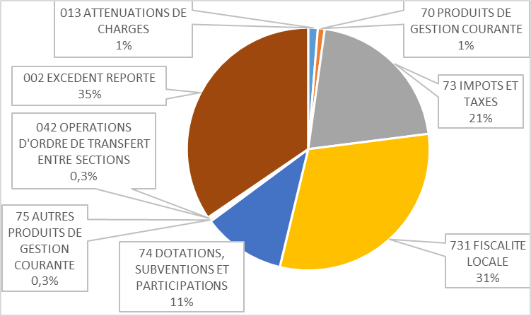
Budget primitif 2025 du budget principal – Recettes de fonctionnement
Notes:
Les recettes réelles de fonctionnement du budget principal devraient s’élever en 2025 à près de 11,4 M€.
En cohérence avec les orientations budgétaires, il est attendu qu’elles progressent de 4,34 % par rapport au budget voté en 2024.
Les principales augmentations sont constatées sur les chapitres :
->73 – impôts et taxes : car il est prévu la conservation par l’EPCI de sa part de FPIC pour compenser le gel des tractions de TVA dont le produit 2024 n’a déjà pas été à la hauteur des prévisions l’an passé.
->731 – fiscalité locale : il est prévu l’application du coefficient de revalorisation des bases (+ 1,7 %) au produit encaissé en 2024 (déduction faite des rôles supplémentaires) dans l’attente de la notification de l’état de fiscalité 1259.
->74 – dotations et subventions : la DGF estimée par l’AMF est en progression de 3 % (augmentation de la population retenue à priori) et les subventions espérées sont affichées.
***********
Pages 5 à 6 de la présentation simplifiée :
Les recettes réelles de fonctionnement (hors reports et excédent antérieur reporté) devraient s’élever à 11 397 211,82 €.
En cohérence avec les orientations budgétaires, il est attendu qu’elles progressent de 4,34 % par rapport au budget voté en 2024, soit + 472 K€.
Fiscalité locale, impôts et compensations de l’Etat (chapitre 73 + chapitre 731 + Fractions de TVA inscrites au chapitre 74) : 9,41 M€
Les produits de la fiscalité locale ou des impôts nationaux attribués à la collectivité et les compensations de fiscalité versées par l’Etat sont évalués à 9 413 500 €.
Il est escompté qu’ils augmentent de 3,15 % par rapport au budget 2024, soit une hausse de 287 500 K€.
Outre l’application de la revalorisation des bases d’imposition (+ 1,7%), l’estimation de recette s’appuie sur les montants effectivement perçus en 2024 et des ajustements annoncés dans la loi de finances pour 2025.
En l’état actuel, il n’est pas prévu que la collectivité soit concernée par le prélèvement pouvant être opéré sur ces produits au titre du dispositif de lissage conjoncturel des recettes fiscales (DILICO).
Les recettes fiscales (chapitre 731) :
Elles se composent des recettes suivantes :
La Cotisation Foncière des Entreprises, les Taxes Foncières Bâties et Non Bâties,
La Taxe d’Habitation sur les Résidences Secondaires,
La Taxe sur les Surfaces Commerciales,
L’Imposition Forfaitaire des Entreprises de Réseaux
Le versement mobilité versé par le budget annexe transport pour financer les dépenses de mobilité.
Les recettes fiscales sont estimées à près de 5,4 M€, représentant une progression de 3,19 % par rapport au montant voté en 2024.
Les impôts et taxes (chapitre 73) :
Ce chapitre regroupe :
Les attributions de compensation versées par les communes membres,
La fraction de TVA, remplaçant la taxe d’habitation des résidences principales,
La fraction de TVA, remplaçant la Cotisation sur la Valeur Ajoutée des Entreprises (CVAE),
Le Fonds de Péréquation des ressources Intercommunales et Communales (FPIC).
Cette catégorie hétérogène de recettes est estimée à 3 622 000 €, soit une augmentation de 3,13 % par rapport à 2024 qui s’explique par :
Le gel des montants des fractions de TVA au niveau de 2024,
La conservation par Yvetot Normandie de sa part du FPIC.
Les compensations de l’Etat (articles 74832 et 74833) :
Les compensations de l’Etat au titre des exonérations accordées sur la fiscalité des entreprises ou des ménages sont estimées à 432 K€ (contre 420 K€ en 2024).
Dotation Globale de Fonctionnement (DGF) : 1,12 M€
Compte tenu du sort réservé aux différentes composantes des dotations de l’Etat, à savoir une stabilité globale avec des variations contrastée suivant les enveloppes cibles, la DGF à percevoir en 2025 pourrait s’élever (sous réserve des notifications à intervenir) à 1 120 000 € répartis comme suit :
Dotation d’intercommunalité : 610 K€,
Dotation de compensation : 510 K€.
Produits des services locaux : 0,16 M€
Les produits des services locaux se composent essentiellement :
Des droits d’inscription au conservatoire : 105 K€
Des remboursements de frais dans le cadre des mutualisations dans le domaine informatique : 31,5 K€
De la redevance d’occupation du domaine public pour le centre aquatique : 21 K€.
Ils sont attendus en diminution de 32 K€ car l’exercice 2024 comportait deux années de remboursements de frais au titre des mutualisations avec le CCAS et des prévisions de recettes pour l’aire d’accueil des gens du voyage qui ne se concrétisent pas.
Autres recettes : 0,66 M€
Les autres recettes sont projetées en augmentation de plus de 176 K€ par rapport à la prévision 2024. Cette variation s’explique par les ajustements de prévisions s’agissant des subventions à percevoir (378 K€ contre 256 K€ en 2024) et des remboursements de charges de personnel (222 K€ contre 168 K€ en 2024) indemnisés par notre assureur.

Slide 152
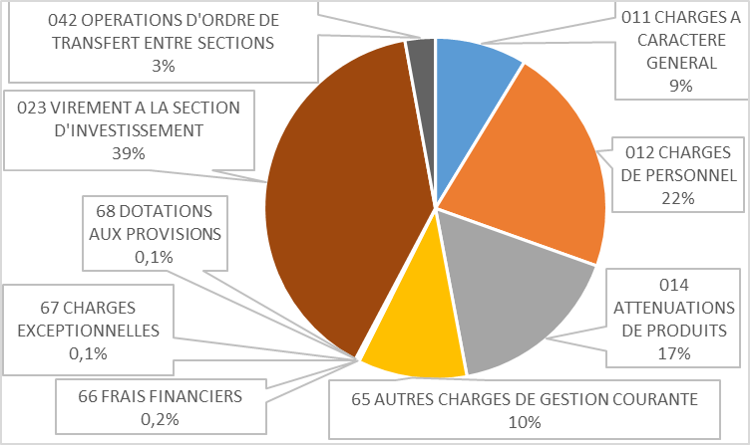
Budget primitif 2025 du budget principal – Dépenses de fonctionnement
Notes:
Les dépenses réelles de fonctionnement du budget principal devraient s’élever en 2025 à environ 10 M€, en diminution de plus de 3 %.
Le premier poste de dépenses, les dépenses de personnel est attendu en progression de 154 00 € (+ 4,2 %) par rapport à 2024.
Cette augmentation résulte notamment de :
- L’augmentation de 3 points des cotisations retraites des agents CNRACL : + 37 K€,
- L’augmentation de 1 point des cotisations d’assurance maladie des agents CNRACL en raison de la non-reconduction de la compensation obtenue en 2024 : + 12 K€,
- L’augmentation du versement mobilité (VM) : + 2 K€,
- L’effet en année pleine des derniers recrutements, de l’intégration de l’agent du point d’accès au droit (PAD), de la transformation d’un poste d’apprenti en chargé de mission en informatique,
- L’impact du remplacement des agents absents sur de longues périodes,
- La décision de créer un poste d’attaché au service ressources humaines,
- Les avancements d’échelons et de grades en lien avec l’ancienneté des agents.
Cette augmentation est en partie atténuée par la non-reconduction dans les prévisions d’une prime exceptionnelle de pouvoir d’achat.
Tous les autres chapitres ont des prévisions orientées à la baisse :
->011 – charges à caractère général : - 110 000 € (-6,8 %) car il a été porté une attention à la qualité de la prévision budgétaire.
->014 – atténuation de produits : - 89 000 € (-3 %) car réduction de l’attribution de compensation de la ville d’Yvetot suite au transfert du PAD sur un exercice complet (- 49 000 €) et aucun reversement de fraction de TVA à opérer sur la recette perçue en 2024.
->65 – autres charges de gestion courante : dotations et subventions : - 174 000 € (- 8 %) car aucune compensation exceptionnelle au titre de l’énergie n’est prévue pour le délégataire du Centre aquatique (- 190 000 €) ; ce qui permet de maintenir, voire développer nos politiques de soutiens :
- aux syndicats de bassins versants, dont les contributions progressent de l’ordre de + 3 % (+ 14 K€)
- à la régie de l’Office de tourisme : 200 00 €,
- à la mobilité au travers de Blablacar Daily : 12 000 €,
- à l’association Médi-Caux Bus : 11 000 €,
- dans le cadre de petites villes de demain (PVD) aux projets en lien avec la Fondation du patrimoine : 10 000 €,
- dans le cadre de l’appel à projet YOU : 5 000 €,
- à l’Amicale du personnel d’Yvetot Normandie : 6 600 €,
- à l’association Bicyclerie : 2 000 €,
- etc…
***********
Pages 7 à 10 de la présentation simplifiée :
Les dépenses réelles de fonctionnement (hors reports) sont prévues à 10 077 264,29 €. Elles diminuent de 3,4 %, soit près de 356 K€, par rapport au montant adopté au budget 2024.
Parmi les principales dépenses, on peut citer :
Charges à caractère général : 1,52 M€
Les charges à caractère général sont estimées à 1 515 000 €, soit une diminution de 110 K€ (- 6,8%) par rapport aux prévisions 2024, qui s’explique par une relative stabilité des besoins de crédits sur la majorité des postes de dépenses.
Néanmoins, il existe des charges qui progressent entre 2024 et 2025, notamment :
Les frais d’entretien des bâtiments publics (615221) : + 30K€,
Les frais de contrôles réglementaires et de maintenance des équipements (6156) : + 85 K€ (dont 63 K€ pour les dispositifs de sécurisation du réseau informatique),
Les assurances (6161 et 6168), hors risques statutaires : + 15,5 K€,
Les prestations d’INARHI au titre de l’accompagnement dans le cadre de France Rénov : + 55 K€.
Celles-ci sont largement compensées par les dépenses qui diminuent, notamment :
Les locations immobilières (6132) et les charges locatives (614) à la suite de la fin d’occupation des locaux situés à Sainte Marie des Champs : - 14,5 K€ (car budgété partiellement sur l’exercice 2024),
Les frais remboursés au CCAS pour les locaux du relais petite enfance (RPE), qui couvraient la régularisation de deux exercices antérieurs en 2024 : - 59 K€,
Les frais d’études (617) : - 131 K€,
Les frais de formation (6184) - 7,5 K€,
Les frais de publication et relations publiques (6185, 6236 et 6238) : - 16,5 K€,
Les transports collectifs à la Médiathèque et au Conservatoire (6245) : - 6,5 K€,
Les frais de déplacements (6251) : - 8,5 K€
Les frais de télécommunication (6262) à la suite de l’installation d’une fibre privée entre les sites : - 57 K€.
Charges de personnel : 3,8 M€
Les dépenses de personnel sont calculées à 3 800 000 €, en progression de 154 K€ (+ 4,2 %) par rapport à 2024.
Cette augmentation résulte notamment de :
L’augmentation de 3 points des cotisations retraites des agents CNRACL : + 37 K€,
L’augmentation de 1 point des cotisations d’assurance maladie des agents CNRACL en raison de la non-reconduction de la compensation obtenue en 2024 : + 12 K€,
L’augmentation du versement mobilité (VM) : + 2 K€,
L’effet en année pleine des derniers recrutements, de l’intégration de l’agent du point d’accès au droit (PAD), de la transformation d’un poste d’apprenti en chargé de mission en informatique,
L’impact du remplacement des agents absents sur de longues périodes,
La décision de créer un poste d’attaché au service ressources humaines,
Les avancements d’échelons et de grades en lien avec l’ancienneté des agents.
Celle-ci est en partie atténuée par la non-reconduction dans les prévisions d’une prime exceptionnelle de pouvoir d’achat.
Les réalisations de ce chapitre pourront également être réduites par l’entrée en vigueur à compter du 1er mars 2025d’une disposition visant à la diminution de 10% du traitement dès le 2ème jour d’arrêt de la maladie ordinaire, dont l’incidence n’est pas évaluable à ce stade.
Atténuations de produits : 2,89 M€
Les atténuations de produits sont attendues en baisse de 3 % par rapport à l’an dernier (soit - 89 K€), en l’absence de reversement à opérer sur les fractions de TVA perçues en 2024.
Elles incluent :
Les attributions de compensation pour un montant de 2 813 530 €, après prise en compte des effets du transfert du PAD sur un exercice complet (soit - 49 K€),
Le fonds national de garantie individuelle des ressources (FNGIR) d’un montant stable de 79 251 €.
Autres charges de gestion courante : 1,8 M€
Ces dépenses s’élèvent à 1 800 000 €, en diminution de 8,8 % par rapport à 2024, principalement en l’absence de compensation à verser au délégataire du Centre aquatique au titre des surcoûts liés à l’augmentation du prix des énergies (- 120 K€ au titre de 2022 et - 70 K€ budgétés mais non dus au titre de 2024).
Ce repli aurait tendance à cacher l’augmentation des contributions aux syndicats de bassins versants de l’ordre de + 3 % (+ 14 K€) et le maintien des politiques de soutien accordées, voire leur développement :
La subvention de fonctionnement à la régie de l’Office de tourisme : 200 K€,
Les aides à la mobilité au travers de Blablacar Daily : 12 K€,
La subvention à l’association Médi-Caux Bus : 11 K€,
Les concours accordés dans le cadre du projet petites villes de demain (PVD) en lien avec la Fondation du patrimoine : 10 K€,
Les aides octroyées dans le cadre de l’appel à projet YOU : 5 K€,
La subvention versée à l’Amicale du personnel d’Yvetot Normandie,
Etc…
Charges exceptionnelles et provisions : 26 K€
Elles incluent notamment une dotation aux provisions (15 K€) pour actualiser le montant susceptible d’être décaissé en cas de monétisation des jours épargnés par les agents sur leur compte épargne temps (CET).

Slide 153
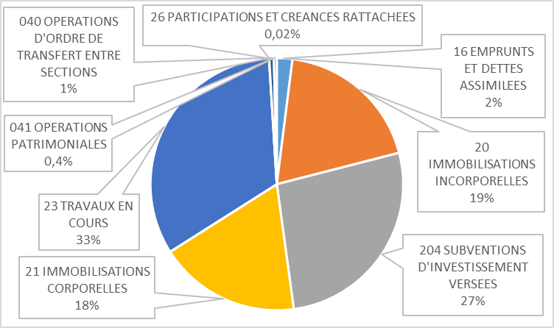
Budget primitif 2025 du budget principal – Dépenses d’investissement
Notes:
Les dépenses réelles d’investissement pour 2025 traduisent la poursuite des études en cours (chapitre 20) et l’entrée dans une phase plus opérationnelle des travaux (chapitre 23), notamment s’agissant des premières dépenses des marchés de construction de la Maison de l’Intercommunalité.
Elles reflètent également la continuité de la solidarité territoriales avec des enveloppes de subventions d’équipement qui demeurent importantes :
- Fonds de concours aux communes membres : 350 000 €,
- Fonds de concours CYCL’YN : 150 000 €,
- Aides à l’immobilier d’entreprises : 110 000 € pour accompagner la clôture de ce dispositif décidée par le Département ,
- Subventions en faveur du développement durable : 135 000 € dont :
-> Aides à la rénovation énergétique : 100 000 €,
-> Aides dans le cadre de l’appel à projet YOU : 5 000 €,
-> Aides attribués dans le cadre du PLPDMA : 30 000 €.
Ces dépenses comportent des réserves de crédits à hauteur de 4,7 M€, répartis entre les chapitres, et qui permettront de faire face à une partie de l’autofinancement des dépenses du PPI dans les années futures.
***********
Pages 11 et 12 de la présentation simplifiée :
Les dépenses réelles d’investissement nouvelles (hors restes à réaliser - RAR) s’élèvent à 8 280 716,02 €.
Parmi les principales dépenses, peuvent notamment être citées :
Les études et logiciels : 1,09 M€ dont :
Frais d’études : 1,05 M€ dont :
Maitrise d’œuvre et autres intervenants pour la réhabilitation/extension du Conservatoire : 810 K€,
Audit énergétique et étude de faisabilité de l’extension de la Médiathèque : 100 K€,
Maitrise d’œuvre et autres intervenants pour la création de la Maison de l’Intercommunalité (révision prix / aléas / études complémentaires) : 80 K€,
Etudes complémentaires relative à la création du Quartier d’affaires de la Moutardière : 30 K€
PLUI : 25 K€,
Licences et logiciels : 32 K€ (dont 15 K€ en rapport avec les nouveaux serveurs).
Les subventions d’équipement : 0,75 M€ dont :
Fonds de concours aux communes membres : 350 K€,
Fonds de concours CYCL’YN : 150 K€,
Aides à l’immobilier d’entreprises : 110 K€,
Subventions en faveur du développement durable : 135 K€ dont :
Aides à la rénovation énergétique : 100 K€,
Aides dans le cadre de l’appel à projet YOU : 5 K€,
Aides attribués dans le cadre du plan local de prévention des déchets ménagers et assimilés (PLPDMA) : 30 K€ qui seront compensées par un reversement du budget annexe des ordures ménagères dont la nomenclature ne prévoit pas de subvention d’équipements versées à des particuliers.
Les acquisitions et aménagement de constructions : 0,57 M€ dont :
Acquisition de matériel informatique et de téléphonie : 219 K€ dont :
135 K€ en rapport avec les nouveaux serveurs,
30 K€ de renouvellement de matériels,
17,5 K€ de renouvellement des copieurs multifonction sur plusieurs sites,
Acquisition de terrains : 30 K€ (dont environ 11 K€ pour les jardins familiaux dans le cadre du projet de création d’un Quartier d’affaires),
Renouvellement de véhicules : 70 K€,
Travaux d’aménagements de la Médiathèque : 57 K€,
Travaux d’aménagements du Conservatoire : 47 K€,
Acquisition de mobilier pour l’ensemble des sites : 30 K€,
Acquisition d’instruments de musique : 15 K€,
Aménagement d’un escalier pour accéder à la zone d’activité économique (ZAE) de Valliquerville : 18 K€.
Les travaux en cours : 1 M€ correspondant aux crédits de paiement de la nouvelle autorisation de programme portant sur les travaux de la Maison de l’Intercommunalité et du Conservatoire de musique

Slide 154
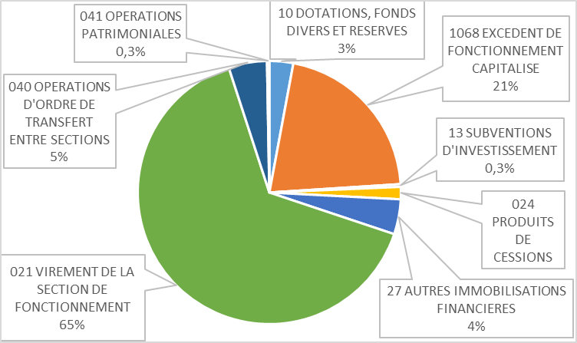
Budget primitif 2025 du budget principal – Recettes d’investissement
Notes:
Dans les recettes réelles d’investissement 2025, outre le FCTVA, on retrouve principalement les opérations en rapport avec les budgets annexes ZAE qui n’ont pas pu être réalisées en 2024 (vente des terrains pour l’extension de la zone d’Auzebosc et remboursement de l’avance à la zone de Croix-Mare).
***********
Page 13 de la présentation simplifiée :
Les recettes réelles d’investissement (hors RAR et excédent de fonctionnement capitalisé) s’élèvent à 960 660,00€.
Les recettes d’investissement les plus significatives sont :
Le remboursement partiel de l’avance versée au budget annexe ZAE de Croix-Mare : 455 K€,
Le fonds de compensation de la taxe sur la valeur ajoutée (FCTVA) au taux de 16,404 % : 300 K€,
Le produit des cessions : 160 K€ (cession de terrain au budget annexe ZAE Auzebosc extension)
Les subventions : 36 K
Le produit du reversement de taxe d’aménagement par les communes pour les constructions réalisées dans les ZAE communautaires : 10 K€.

Slide 155
Budget primitif 2025 du budget annexe ordures ménagères
Notes:
Les crédits proposés dans le cadre du vote du budget ordures ménagères pour 2025 sont conformes à la présentation faite dans le cadre des orientations budgétaires.
La seule évolution notable porte sur les conséquences de l’intégration du patrimoine du SOMVAS, notamment de la régularisation des amortissements depuis 2018 pour un volume déjà évoqué au cours de cette séance.
***********

Slide 156
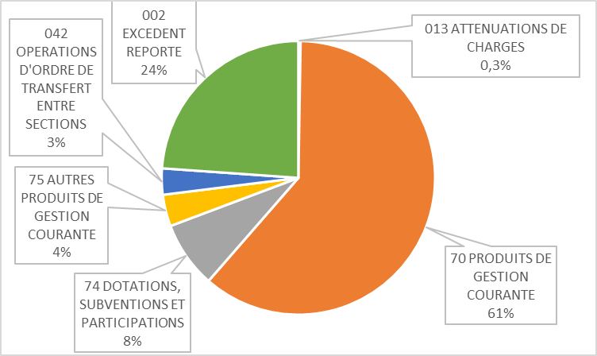
Budget primitif 2025 du budget annexe ordures ménagères – Recettes de fonctionnement
Notes:
Il est attendu que les recettes réelles de fonctionnement du budget ordures ménagères progressent de plus de 12,5 %, principalement sous l’effet de l’augmentation des tarifs de la REOM décidée en décembre dernier (+ 10%) appliquée au produit constaté en 2024.
***********
Page 17 de la présentation simplifiée :
Les recettes réelles de fonctionnement s’élèvent 3 612 560,00 €.
Produits des services : 3,03 M€
Les produits des services sont estimés à 3 025 500,00€, soit + 12,4 % par rapport à 2024.
Ces produits incluent les recettes liées à :
La Redevance d’Enlèvement des Ordures Ménagères (REOM) : 3,016 M€, en s’appuyant sur les effets d’une augmentation des tarifs de 10 % aux redevables facturés en 2024,
L’accès des professionnels à la déchetterie : 2,5 K€,
Le remboursement des frais d’affranchissement de la REOM : 7 K€.
Autres recettes : 587 K€
Les autres recettes sont escomptées à 587 060,00 €, soit + 13,7 % par rapport à 2024.
Ces recettes incluent essentiellement :
Des subventions d’un montant de 389 K€,
Les produits liés à la vente de matériaux collectés 185 K€,
Des remboursements de charges de personnel : 13 K€.

Slide 157
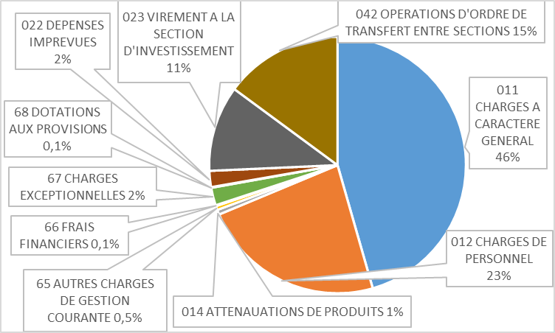
Budget primitif 2025 du budget annexe ordures ménagères – Dépenses de fonctionnement
Notes:
Les dépenses réelles de fonctionnement devraient diminuer de 2,3 % et permettre le rétablissement d’une épargne brute positive.
Il faut souligner que la capacité à faire face à la dotation exceptionnelle d’amortissement (due à l’intégration des biens du SOMVAS) est rendue possible grâce à l’excédent cumulé des exercices antérieurs. Cet autofinancement réglementaire est d’autant plus bienvenu que ce budget devra faire face au financement d’un PPI conséquent sur les prochains exercices.
***********
Pages 18 et 19 de la présentation simplifiée :
Charges à caractère général : 2,25 M€
Les charges à caractère général sont estimées à 2 250 640,00 €, soit - 6,5 % par rapport à 2024.
En 2025, les principaux postes de dépenses sont :
Les marchés de transport et de traitement des déchets : 1,8 M€ (contre 1,9 M€ en 2024),
Le carburant : 88 K€ (contre 96 K€ en 2024),
L’entretien du matériel roulant : 82 K€,
Les sacs de collecte sélective : 47,5 K€,
La communication : 40 K€
L’assurance des véhicules : 15 K€.
Charges de personnel : 1,14 M€
Les dépenses de personnel sont projetées à 1 142 000 euros, en quasi-stabilité par rapport à 2024 (+ 2K€).
Cela résulterait notamment de l’impact :
Des fins de contrats à durée déterminés de 2 postes (chargé de mission biodéchets en catégorie A et renfort administratif pour la REOM en catégorie C),
De la non-reconduction de la prime exceptionnelle de pouvoir d’achat,
Des augmentations de cotisations retraites et d’assurance maladie des agents CNRACL,
De l’augmentation du VM,
De la création de 3 postes (1 agent de catégorie B et 2 agents de catégorie C) en rapport avec le PLPDMA et l’évolution à intervenir dans l’organisation du service de collecte des déchets,
Des avancements d’échelons et de grades en lien avec l’ancienneté des agents.
Atténuations de produits : 30 K€
Il s’agit des dépenses visant à rembourser le budget principal pour les aides accordées dans le cadre du PLPDMA.
Autres charges de gestion courante : 25 K€
Ces dépenses incluent :
Les redevances d’usage de logiciels
Les créances admises en non-valeurs et les créances éteintes.
Charges exceptionnelles : 114 K€
Ces dépenses correspondent aux annulations de REOM sur les exercices antérieurs à la suite de réclamations des usagers et à l’abondement éventuel de provisions.

Slide 158
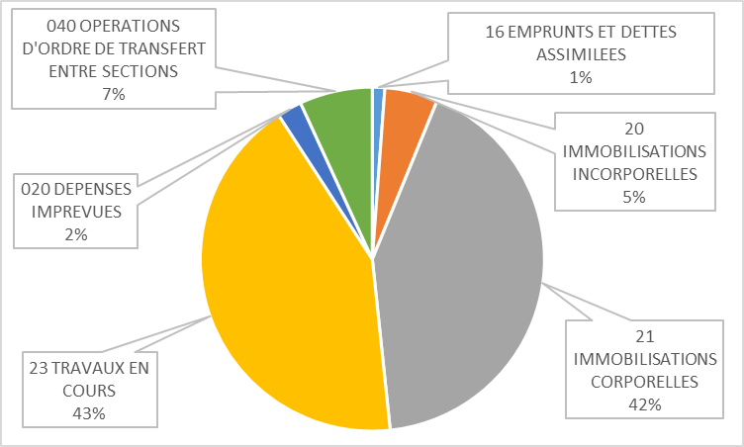
Budget primitif 2025 du budget annexe ordures ménagères – Dépenses d’investissement
Notes:
Les dépenses d’investissement proposées respectent le PPI présenté aux orientations budgétaires.
Parmi elles, 780 000 € de crédits ne sont pas véritablement fléchés et restent disponibles pour la mise en œuvre des investissements des prochains exercices.
Par ailleurs, il a été prévu des crédits supplémentaires pour faire face au remboursement de l’éventuelle première échéance de la nouvelle dette qui serait souscrite (en cas d’échéance de remboursement infra-annuelle).
***********
Pages 20 et 21 de la présentation simplifiée :
Parmi les principales dépenses, peuvent notamment être citées :
Les acquisitions et aménagements de constructions : 941 K€ dont :
Acquisition éventuelle d’un terrain pour la création d’une nouvelle plate-forme de déchets verts : 180 K€,
Acquisition de conteneurs ordures ménagères : 30 K€,
Acquisition de conteneurs de collecte sélective (1ère phase) : 120 K€,
Acquisition de composteurs (1ère phase) : 150 K€,
Renouvellement d’un camion benne à ordures ménagères : 330 K€,
Acquisition d’un camion de 10 m³ avec hayon pour la collecte des biodéchets :60 K€,
Travaux de grosses réparations : 51 K€,
Renouvellement du système de géolocalisation des camions bennes à ordures ménagères avec cartographie des tournées : 8 K€.
Les travaux en cours : 168 K€ pour les travaux de construction d’une passerelle au niveau de la déchetterie de Croix-Mare.
Les études et logiciels : 112 K€ dont :
Frais d’études de faisabilité et d’assistance à maitrise d’ouvrage pour :
La création d’une nouvelle plateforme de déchets verts : 30 K€,
L’extension du local OM : 15 K€,
La réfection de la voirie de la déchetterie de Touffreville la Corbeline : 8 K€,
Acquisition de logiciels de :
Traitement de la REOM : 50 K€,
Gestion de la flotte de véhicules : 1,5 K€.

Slide 159
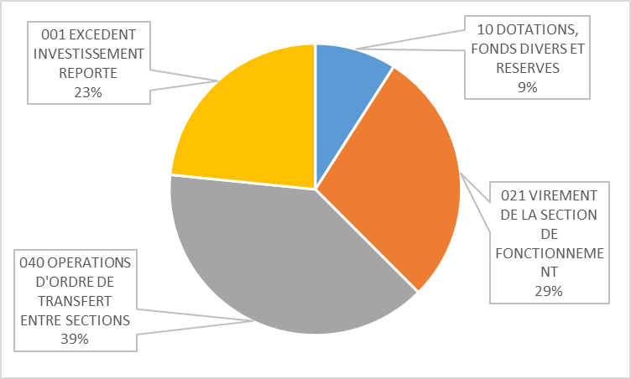
Budget primitif 2025 du budget annexe ordures ménagères – Recettes d’investissement
Notes:
Il faut noter parmi les recettes d’investissement de cet exercice la souscription d’un emprunt pour un montant maximum de 350 000 €. Son montant sera arrêté au vu du besoin réel de financement, donc probablement à un montant inférieur.
***********
Page 21 de la présentation simplifiée :
Les recettes réelles d’investissement s’élèvent à 570 000,00 € (hors excédent reporté de près de 440 K€).
Ces recettes correspondent :
Au FCTVA au taux de 16,404 % : 170 K€,
A un premier acompte sur la subvention de 273 K€ obtenue auprès de CITEO pour le programme biodéchets et modification de la collecte sélective : 50 K€,
A la souscription d’un emprunt estimé actuellement à 350 K€, mais ont le montant est susceptible d’être réduit suivant le besoin réel de financement de la section d’investissement.

Slide 160
Budget primitif 2025 du budget annexe transports
Notes:
Les crédits proposés dans le cadre du vote de ce budget pour 2025 sont en tous points conformes avec la présentation faite dans le cadre des orientations budgétaires.
***********

Slide 161
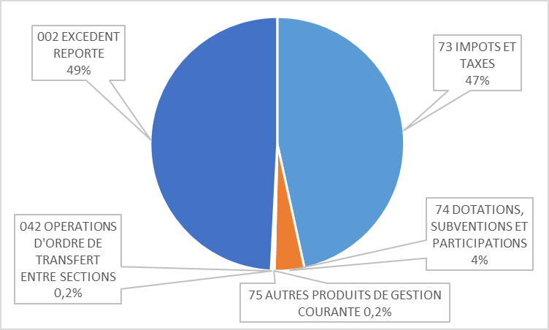
Budget primitif 2025 du budget annexe transports – Recettes de fonctionnement
Notes:
Les recettes réelles de fonctionnement de ce budget vont évoluer en raison du changement de mode d’exploitation du service, avec l’entrée en vigueur de la DSP.
Dorénavant, les recettes provenant des usagers sont directement et définitivement encaissés par le délégataire.
Hormis une subvention exceptionnelle du fonds vert pour financer le TAD, les recettes de ce budget se composeront à l’avenir du versement mobilité (en forte progression avec l’augmentation du taux appliquée au produit constaté en 2024) et de la redevance payée par le délégataire au titre de la mise à disposition des véhicules ( 5000 €).
***********
Page 24 de la présentation simplifiée :
Les recettes réelles de fonctionnement sont escomptées à 1 075 000,00 € (hors excédent reporté d’un montant de 1 045 728,24 €) :
La structure des recettes de fonctionnement de ce budget évolue fortement en raison du changement de mode d’exploitation du service, avec l’entrée en vigueur du contrat de délégation de service public (DSP) intervenue au 1er janvier 2025.
En effet, à compter de cette date, les recettes provenant des usagers sont directement et définitivement encaissés par le délégataire. Aussi, aucun produit des services n’apparaitra désormais au chapitre 70. Dorénavant, les recettes réelles de fonctionnement perçues par Yvetot Normandie se composent comme suit :
Versement mobilité : 990 K€
Le produit attendu de versement mobilité est estimé à 990 K€, en tenant compte du passage du taux applicable de 0,45 % à 0,55 % à compter du 1er janvier 2025.
Autres recettes : 85 K€ dont :
La redevance de mise à disposition des véhicules due par le délégataire, à caractère récurrent : 5 K€,
Une subvention du fonds vert au titre du développement du réseau de transport à la demande bénéficiant aux communes périurbaines, à caractère exceptionnel : 80 K€.

Slide 162
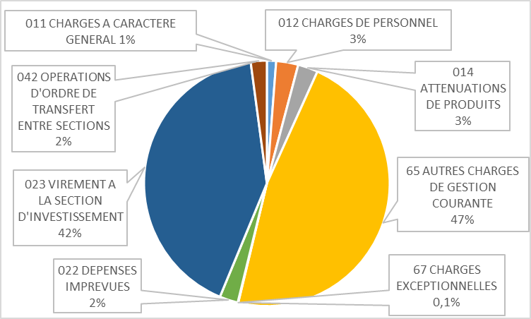
Budget primitif 2025 du budget annexe transports – Dépenses de fonctionnement
Notes:
Le changement de mode d’exploitation, va impacter encore plus fortement la structure des dépenses réelles de fonctionnement de ce service puisque l’essentiel des charges supportées par la collectivité (au chapitre 011) est transféré au délégataire qui est rémunéré par une contribution forfaire qui apparait au chapitre 65.
***********
Pages 25 et 26 de la présentation simplifiée :
Les dépenses réelles de fonctionnement s’élèvent à 1 144 120,00 € (hors dépenses imprévues).
La structure des dépenses de fonctionnement de ce budget est également fortement impactée par le changement de mode d’exploitation.
Ainsi, l’essentiel des charges en rapport avec la gestion du réseau sont directement supportées par le délégataire, qui appelle une contribution en contrepartie de l’exercice de la mission de service public ; rémunération qui émarge, non plus au chapitre 011 (comme pour les dépenses réglées dans le cadre d’une exploitation par marché public) mais au chapitre 65 en tant qu’autre charge de gestion courante.
Charges à caractère général : 26 K€
Les principaux postes de dépenses qui restent encoure à la charge de la collectivité sont :
La maintenance et les droits d’usages des outils d’exploitation pour lesquels la résiliation est en cours de traitement : 7 K€,
La cotisation à l’association AGIR et au groupement de commande pour l’acquisition de véhicules : 7 K€,
Les frais de communication en rapport avec l’inauguration et le lancement du nouveau réseau : 5 K€,
Le remboursement au délégataire de la fiscalité locale (CFE et CVAE) qui aura réglée au titre de l’exploitation de la délégation, comme prévu au contrat de DSP : 4 K€.
Charges de personnel : 62 K€
Ces dépenses correspondent au remboursement au budget principal du personnel affecté par la collectivité.
Atténuations de produits : 56 K€
Ces dépenses comprennent essentiellement le remboursement des dépenses de mobilité imputées au budget principal dans le cadre de la mise en application du plan de mobilité simplifié adopté : plateforme de covoiturage, enquête stationnement et circulation, étude de définition de locations de vélos électriques de longues durées, etc…
Autres charges de gestion courante : 999 K€
Désormais, ces dépenses incluent :
La subvention d’exploitation versée au délégataire en contrepartie de sa gestion du réseau de transport urbain et de transport à la demande, suivant les termes du contrat de DSP : 989 K€ en 2025 (intégrant certaines dépenses exceptionnelles liées au lancement du nouveau réseau),
La cotisation au syndicat mixte ATOUMOD : 10 K€.

Slide 163
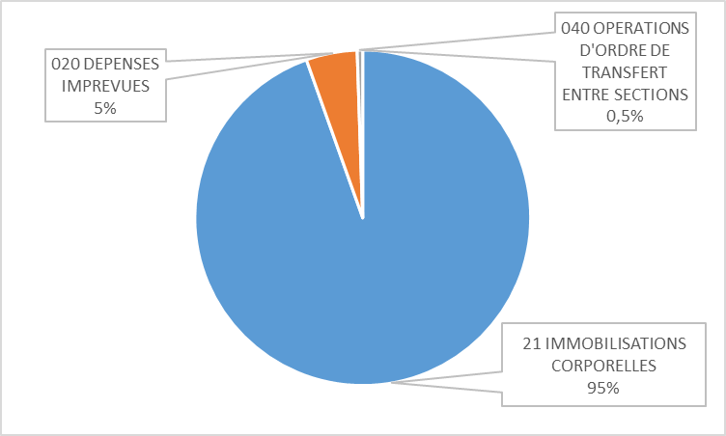
Budget primitif 2025 du budget annexe transports – Dépenses d’investissement
Notes:
Page 26 de la présentation simplifiée :
Les dépenses réelles d’investissement s’élèvent à 895 000,00 € (hors RAR et dépenses imprévues).
Elles correspondent aux dépenses restant à la charge de la collectivité, intégralement regroupées au chapitre 21 (immobilisations corporelles), à savoir :
Les acquisitions de véhicules : la commande des deux premiers véhicules à renouveler ayant été réalisée en fin 2024, aucune dépense nouvelle n’est prévue en 2025.
Les grosses réparations sur les véhicules mis à disposition avant leur renouvellement : 50 K€
L’installation de poteaux d’arrêtes : 10 K€, notamment en cas de sollicitations nouvelles des communes dans le cadre du transport à la demande (TAD).

Slide 164
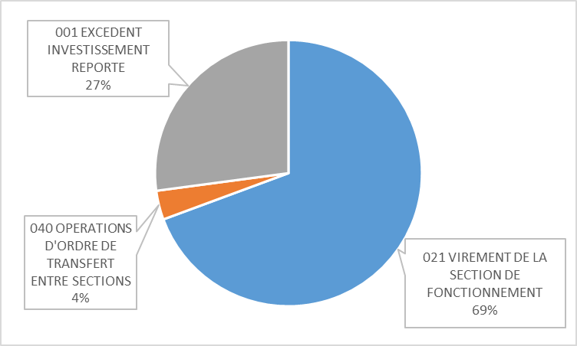
Budget primitif 2025 du budget annexe transports – Recettes d’investissement
Notes:
Page 26 de la présentation simplifiée :
Les recettes réelles d’investissement se composent uniquement de l’excédent des exercices antérieurs, soit un montant de 346 054,49 €.

Slide 165
Budget primitif 2025 du budget annexe office de tourisme
Notes:
Les crédits proposés dans le cadre du vote de ce budget pour 2025 sont en tous points conformes avec la présentation faite dans le cadre des orientations budgétaires.
***********

Slide 166
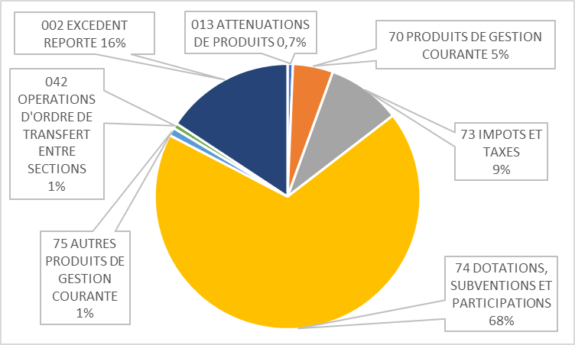
Budget primitif 2025 du budget annexe office de tourisme – Recettes de fonctionnement
Notes:
Les recettes réelles de fonctionnement de ce budget devraient progresser de 2,36 % sous l’effet de l’augmentation continue du produit de taxe de séjour constaté sur les derniers exercices (chapitre 731).
***********
Page 29 de la présentation simplifiée :
Les recettes réelles de fonctionnement s’élèvent 256 650,00 € (hors excédent reporté d’un montant de 48 250,56 €)

Slide 167
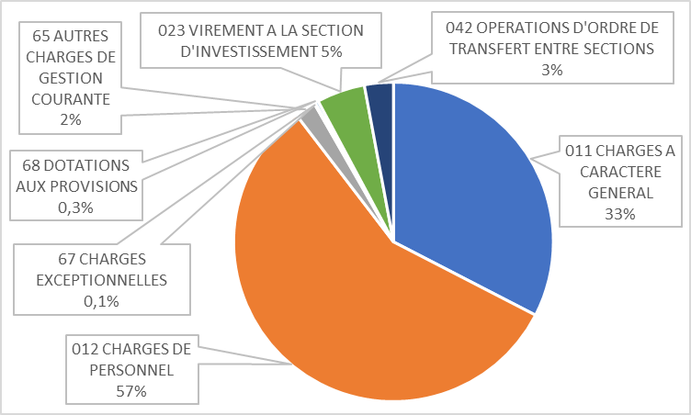
Budget primitif 2025 du budget annexe office de tourisme – Dépenses de fonctionnement
Notes:
Les prévisions de dépenses réelles de fonctionnement de ce budget ont été ajustées au regard du réalisé de 2024 et sont proposées – 8% par rapport au budget 2024.
Cela devrait conduire à maitrise le volume du déficit d’exploitation à près de 26 000 €, prélevé sur l’excédent antérieur consommé régulièrement depuis plusieurs exercices.
***********
Pages 30 et 31 de la présentation simplifiée :
Les dépenses réelles de fonctionnement s’élèvent à 282 900,56 €, soit une diminution de 8,2 % par rapport à 2024.
Charges à caractère général : 100 K€
Les charges à caractère général s’élèvent à 100 000,00 €. Après un ajustement des besoins, elles apparaissent en repli de 13,9 % (soit – 16 K€), correspondant au mouvement inverse à celui constaté au budget 2024.
Pour 2025, il est prévu de reconduire les principaux postes de dépenses, à savoir :
Les animations 20,3 K€
L’entretien des itinéraires de randonnées : 18 K€ à minima,
Les acquisitions et dépôts ventes de la boutique 18 K€
Des impressions 12,5 K€ (guide Bienvenue, magazine touristique, etc.),
Des actions de communication et de relations publiques : 9 K€ (dont 4 K€ pour un projet spécifique au niveau de la Gare),
La maintenance des bornes d’information touristique 4 K€,
Etc…
Charges de personnel : 175 K€
Les dépenses de personnel s’élèvent à 175 000,00 €, en diminution de 3,3 % par rapport à 2024 (soit - 6 K€).
Cette diminution s’explique par :
La non-reconduction de la prime exceptionnelle de pouvoir d’achat,
La réduction de 1,5 mois de la durée du contrat du renfort saisonnier (passé de 6 à 4,5 mois).
Autres charges de gestion courante : 7,9 K€
Ces dépenses, qui s’élèvent à 7 900,56 €, correspondent notamment :
Aux redevances de logiciels : 3,4 K€,
Aux subventions qui pourront être versées à compter de 2025 aux partenaires labellisés : 1,2 K€,
A l’ajustement de la provision pour le Compte Epargne Temps : 1 K€.

Slide 168
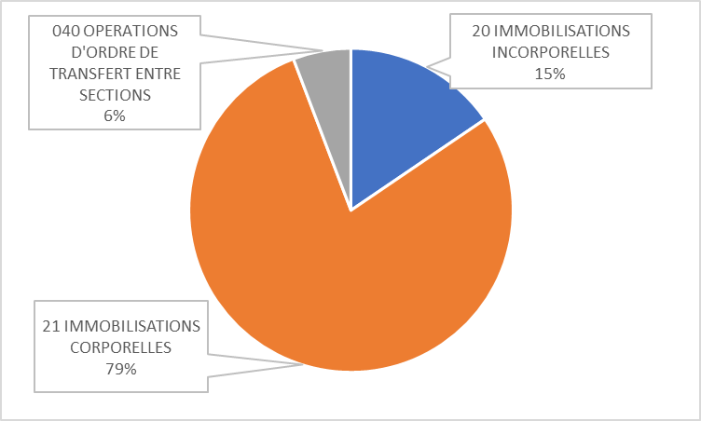
Budget primitif 2025 du budget annexe office de tourisme – Dépenses d’investissement
Notes:
Pages 31 et 32 de la présentation simplifiée :
Les dépenses réelles d’investissement s’élèvent à 32 566,43 € (hors RAR).
Parmi les principales dépenses, peuvent notamment être citées :
Les études et logiciels : mise à niveau du site internet (3,5 K€)
Les immobilisations corporelles : 4,5 K€ dont :
Amélioration de la signalétique des chemins de randonnées et autres sites touristiques : 3,5 K€
Acquisition de matériels : 1 K€ (amplificateurs pour visites guidées notamment).

Slide 169
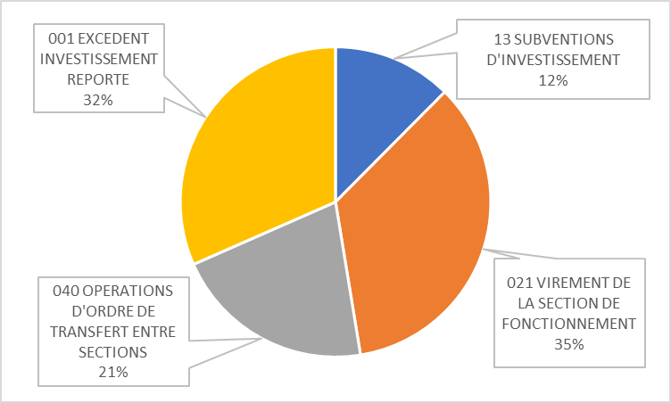
Budget primitif 2025 du budget annexe office de tourisme – Recettes d’investissement
Notes:
Page 32 de la présentation simplifiée :
Les recettes réelles d’investissement s’élèvent à 6 735,00 € (hors excédent reporté de 13 546,04 €).
Ces recettes correspondent :
Au FCTVA au taux de 16,404 % : 1,4 K€,
Aux subventions escomptées du Département pour la signalisation touristique commandée en fin d’exercice 2024 (RAR en dépenses pour 9 714,76 €) et l’évolution du site internet : 5,3 K€.

Slide 170
Budget primitif 2025 du budget annexe de l’hôtel d’entreprises
Notes:
Les crédits proposés dans le cadre du vote de ce budget pour 2025 sont en tous points conformes avec la présentation faite dans le cadre des orientations budgétaires.
***********

Slide 171
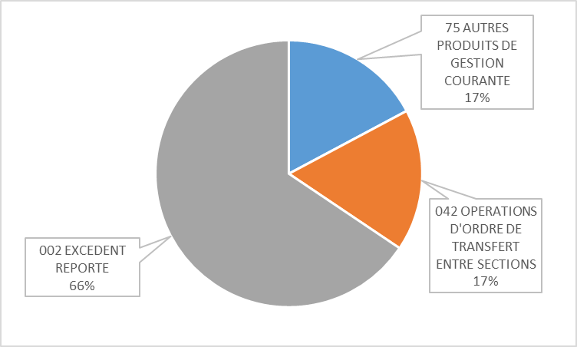
Budget primitif 2025 du budget annexe de l’hôtel d’entreprises – Recettes de fonctionnement
Notes:
Page 35 de la présentation simplifiée :
L’hôtel d’entreprises de Saint Martin de l’If comprend 5 cellules.
Les conventions d’occupation arrivant à terme pour 2 cellules courant février 2025, les prévisions de loyers (généralement de l’ordre de 33 K€ par an) sont revues à la baisse sur cet exercice et évaluées à 28 K€.

Slide 172

Budget primitif 2025 du budget annexe de l’hôtel d’entreprises – Dépenses de fonctionnement

Slide 173

Budget primitif 2025 du budget annexe de l’hôtel d’entreprises – Dépenses d’investissement
Notes:
Page 35 de la présentation simplifiée :
Sont prévus en 2025 des travaux d’investissement consistant à :
La réfection de l’éclairage extérieur en lien avec le Syndicat départemental d’énergie de la Seine-Maritime (SDE76) : près de 20 K€, dont 8 K€ pris en charge par le SDE76 (intégrés comptablement par des opérations d’ordre patrimonial) ;
La plantation d’une haie : 3,7 K€

Slide 174

Budget primitif 2025 du budget annexe de l’hôtel d’entreprises– Recettes d’investissement

Slide 175
Budget primitif 2025 du budget annexe ZAE de Croix-Mare
Notes:
Les crédits proposés dans le cadre du vote de ce budget pour 2025 sont en tous points conformes avec la présentation faite dans le cadre des orientations budgétaires.
***********

Slide 176
Budget primitif 2025 du budget annexe ZAE de Croix-Mare
Notes:
Page 42 de la présentation simplifiée :
Les travaux de réalisation de cette zone ont été réceptionnés début 2022.
En 2025, des travaux complémentaires au niveau de la défense incendie (60 K€) et des plantations (20 K€) seront entrepris.
Ces surcoûts seront couverts par l’augmentation du prix de vente de 5 €/m² (soit 25 €/m² pour les cessions à compter de 2025) validée par la commission économie.
En 2025, deux compromis de vente signés en 2024 devraient se concrétiser (près de 170 K€ de recettes attendues) et au regard de l’excédent disponible sur ce budget (lié aux deux premières cessions et à l’encaissement d’une partie des subventions) de permettre le remboursement partiel au budget principal des avances consenties à hauteur de 455 K€.

Slide 177
Budget primitif 2025 du budget annexe ZAE d’Auzebosc Extension
Notes:
Les crédits proposés dans le cadre du vote de ce budget pour 2025 sont en tous points conformes avec la présentation faite dans le cadre des orientations budgétaires.
***********

Slide 178
Budget primitif 2025 du budget annexe ZAE d’Auzebosc Extension
Notes:
Page 42 de la présentation simplifiée :
Le budget « Auzebosc extension », créé en 2021, a pour vocation à retracer les écritures comptables liées à l’aménagement de l’extension de la zone d’activités d’Auzebosc.
Pour financer ce projet, des avances de 900 K€, 261 K€ et 300 K€ ont été versées par le budget principal, respectivement, en 2021, 2023 et 2024.
Le budget 2025 prévoit le versement par la Région de la subvention prévue au contrat de territoire (469 K€) et les dernières dépenses rendues nécessaires sur cette opération, notamment :
Le transfert des terrains du budget principal au budget annexe : 160 K€,
Des frais d’investigations pour lever un indice de cavité souterraine : 260 K€ au maximum.

Slide 179
Budget primitif 2025 du budget annexe ZAE de Valliquerville Extension
Notes:
Les crédits proposés dans le cadre du vote de ce budget pour 2025 sont en tous points conformes avec la présentation faite dans le cadre des orientations budgétaires.
***********

Slide 180
Budget primitif 2025 du budget annexe ZAE de Valliquerville Extension
Notes:
Page 42 de la présentation simplifiée :
Le budget « Valliquerville extension », créé en 2023, a pour vocation à retracer les écritures comptables liées à l’aménagement de l’extension de la zone d’activités de Valliquerville.
Pour financer ce projet, une avance de 500 k€ a été versée par le budget principal en 2023.
Le budget 2025 prévoit des crédits pour le démarrage des études une fois que les acquisitions foncières auront pu être réalisées.

Slide 181
Budget primitif 2025
Il est proposé :
  D’approuver, par nature et par chapitre, les budgets primitifs 2025 des budgets suivants : ​
    Budget principal ​
    Budget annexe des ordures ménagères ​
    Budget annexe transports​
    Budget annexe de l’office de tourisme​
    Budget annexe de l’hôtel d’entreprises​
    Budget annexe ZAE de Croix Mare​
    Budget annexe ZAE Auzebosc extension ​
    Budget annexe ZAE Valliquerville extension​
  De fixer, pour les budgets relevant de la nomenclature M57, un seuil de fongibilité des crédits à 7,5 % des dépenses réelles de chaque section (hors chapitre 012 et restes à réaliser).
Notes:
Au total, les 8 budgets qui ont été présentés représentent un volume de dépenses et de recettes à piloter de près de 50 M€ :
- 30 M€ en fonctionnement ;
- 20 M€ en investissement.
***********

Slide 182
QUESTIONS DIVERSES

Slide 183
PROCHAINES SÉANCES
Séance 1
Séance 2
…

